Slide 1
Comorbilidades
Dr. Manel Velasco Pastor
Servicio de Dermatología
Responsable de la Unidad de Psoriasis
Hospital Arnau de Vilanova. Valencia
Dr. Daniel Rey Aldana
Médico de familia. Centro de Salud de A Estrada
Área Sanitaria de Santiago de Compostela y Barbanza
ES-WYN-2300032

Slide 2


La psoriasis es una enfermedad sistémica
Asocia diferentes comorbilidades

Slide 3
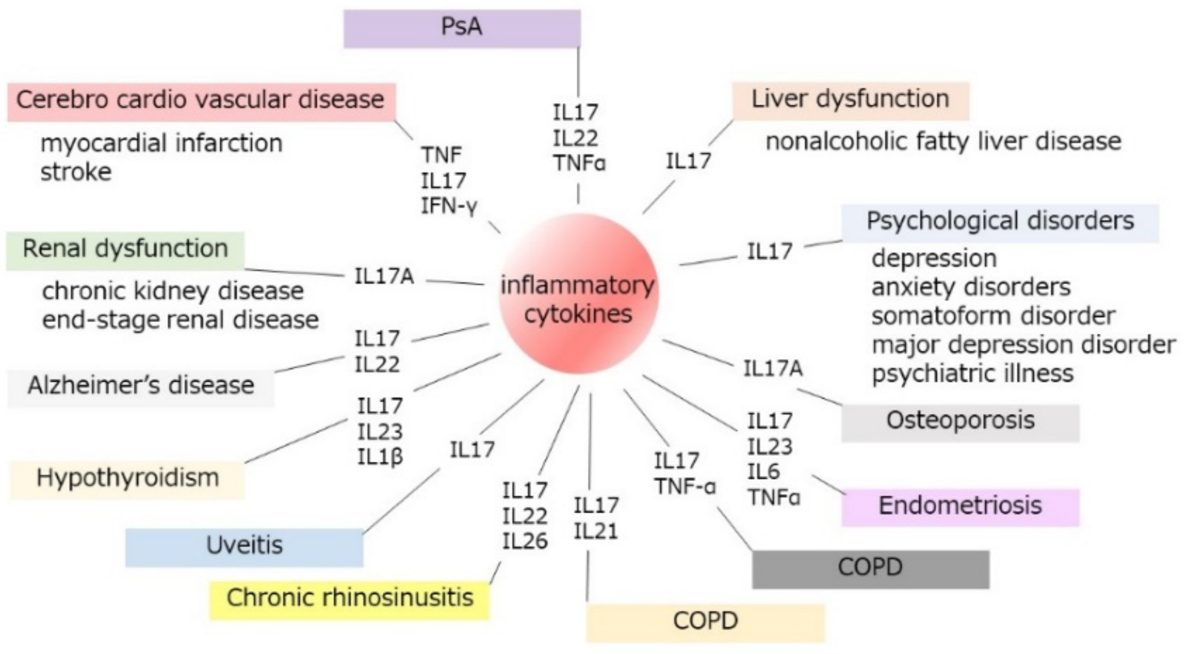
La base común de las comorbilidades de la psoriasis es el aumento de citoquinas a nivel sistémico
No todas las comorbilidades de la psoriasis han podido relacionarse con las citoquinas implicadas en la etiopatogenia.
Algunas solo presentan un mayor riesgo desde el punto de vista epidemiológico.
En general, a mayor gravedad de la psoriasis, más frecuencia de comorbilidades.
Tashiro T. Et al. Psoriasis and systemic inflammatory disorders. Int L Mol Sci.2022:23:4457.https://doi.org/10.3390/ijms23084457

Slide 4
Comorbilidades
Enf. cardiovascular
Depresión
Diabetes
Cáncer
Obesidad
SAOS
S. metabólico
HTA
Enfermedad celíaca
Psoriasis
Dislipemia
Enf. Crohn
EHGNA
EPOC
ERC
Uveítis
Osteoporosis
Artritis psoriásica
Prusik RB, Miele L. Non- alcoholic fatty liver disease in patients with psoriasis: a consequence of systemic inflammatory burden? Br J Dermatol. 2018;179(1):16–29

Slide 5
Artritis psoriásica

Slide 6


Prevalencia de la artritis psoriásica en España¹
Pacientes con
PSORIASIS Y artritis
21,8 %¹
Edad
de inicio
40,1 años*¹
APs: artritis psoriásica. *Dato extraído de la Tabla 3 de Sánchez-Carazo J.L, et al.¹
1. Sánchez-Carazo J.L, et al. Comorbilidades y calidad de vida relacionada con la salud en pacientes españoles con psoriasis de moderada a grave: estudio transversal (estudio Arizona). J. Dermatol 2014;41:673-678.

Slide 7



Características de la población con APs²
En función del sexo
Edad media de aparición
Hombres
Mujeres
36-40
años²
En la misma proporción²
APs: artritis psoriásica.
2. López-Ferrer A, et al. Artritis psoriásica: lo que el dermatólogo debe saber (Parte 1). Actas Dermosifiliogr.2010;101(7):578–584.

Slide 8


El 20 % de los pacientes con psoriasis pueden desarrollar artritis psoriásica a lo largo de su enfermedad²
80 %
20 %
de los casos la afectación cutánea es anterior a la articular²
de los casos con psoriasis, la afectación articular aparece simultáneamente a la clínica cutánea o
incluso antes²
El tiempo medio entre el inicio de la psoriasis y el diagnóstico de la artritis es de 7-12 años³
HLA-B27 positivo en el 25 % de los pacientes
APs: artritis psoriásica.
2. López-Ferrer A, et al. Artritis psoriásica: lo que el dermatólogo debe saber (Parte 1). Actas Dermosifiliogr.2010;101(7):578–584.
3. Mease P.J, et al. Managing Patients with Psoriatic Disease: The Diagnosis and Pharmacologic Treatment of Psoriatic Arthritis in Patients with Psoriasis. Drugs (2014) 74:423–441.

Slide 9

A menudo, la APs no está diagnosticada³
Entre 949 pacientes con psoriasis de la clínica dermatológica, evaluados por reumatólogos³
30 %
41 %
se desconocía previamente el diagnóstico³
Presentaban APs³
APs: artritis psoriásica.
3. Mease P.J, et al. Managing Patients with Psoriatic Disease: The Diagnosis and Pharmacologic Treatment of Psoriatic Arthritis in Patients with Psoriasis. Drugs (2014) 74:423–441.

Slide 10
Consecuencias del retraso diagnóstico^{4,6}
El retraso diagnóstico de la APs se asoció con una peor evolución de la función física y funcional⁴
Un retraso en consultar al reumatólogo de tan solo seis meses se asoció con⁶
Mayor
discapacidad
Más
erosiones óseas
Más
sacroileítis
APs: artritis psoriásica.
4. Zhang A, et al. Psoriatic Arthritis and the Dermatologist: An Approach to Screening and Clinical Evaluation. Clin Dermatol. 2018 Jul-Aug;36(4):551-560.
6. Soriano E.R, et al. Psoriatic arthritis: new evidence for old concepts. Curr Opin Rheumatol 2018 Jan;30(1):87-93.

Slide 11



Los tipos de psoriasis asociados con un aumento de la artritis incluyen⁴
Afectación ungueal⁴
Cuero cabelludo⁴
Inversa⁴
La gravedad de la enfermedad cutánea también es un factor de riesgo para el desarrollo de APs⁵
APs: artritis psoriásica.
4. Zhang A, et al. Psoriatic Arthritis and the Dermatologist: An Approach to Screening and Clinical Evaluation. Clin Dermatol. 2018 Jul-Aug;36(4):551-560.
5. Zabotti A, et al. From Psoriasis to Psoriatic Arthritis: Insights from Imaging on the Transition to Psoriatic Arthritis and Implications for Arthritis Prevention. Curr Rheumatol Rep 2020;22:24.

Slide 12

Factores de riesgo: afectación ungueal^{2,3}
Las lesiones ungueales aparecen con mayor frecuencia en pacientes con APs²
Se piensa que podría deberse a la relación microanatómica entre el sistema musculoesquelético y la matriz ungueal²
La distrofia ungueal
x3 veces
la coexistencia de APs³
Cohorte de 1593 pacientes;
HR: 2,93. IC 95%: 1,68-5,12
APs: artritis psoriásica; HR: Hazard Ratio; IC: intervalo de confianza.
2. López-Ferrer A, et al. Artritis psoriásica: lo que el dermatólogo debe saber (Parte 1). Actas Dermosifiliogr.2010;101(7):578–584.
3. Mease PJ et al. Managing Patients with Psoriatic Disease: The Diagnosis and Pharmacologic Treatment of Psoriatic Arthritis in Patients with Psoriasis. Drugs (2014) 74:423–441.

Slide 13
Factores de riesgo: obesidad⁴
La obesidad está vinculada con un mayor riesgo de desarrollar APs⁴
Cada unidad adicional de IMC sobre 25
aumentó el riesgo de APs un
5,3 %⁴
Un IMC de 30 a los 18 años
x3
el riesgo de APs
en la edad adulta⁴
APs: artritis psoriásica; IMC: índice de masa corporal.
4. Zhang A et al. Psoriatic Arthritis and the Dermatologist: An Approach to Screening and Clinical Evaluation. Clin Dermatol. 2018 Jul-Aug;36(4):551-560.

Slide 14
Dominios clínicos de la artritis psoriásica
Artritis periférica
  Dolor de ritmo inflamatorio en articulaciones, de forma simétrica o no, con posible aparición de edema, calor, enrojecimiento.
  Articulaciones más afectadas: rodillas(41 %), dedos (26 %), cadera (19 %), tobillos (19 %) y muñecas (16 %).
Afectación axial
  Dolor de ritmo inflamatorio en zona lumbar y/o glúteos.
Entesitis
Dactilitis
Gottlieb A., Merola JF. Psoriatic arthritis for dermatologists J Dermatol Treat 2020; 31:662-79

Slide 15







Dominios de la artritis psoriásica
Prevalencia de los distintos dominios de la APs
Hasta un
32 %
enfermedad axial³
Más del
20 %
de pacientes con Pso desarrollan APs¹
El
36 %
entesitis³
Hasta el
95 %
artritis periférica²
Aprox.
50 %
dactilitis³
Pso: psoriasis; APs: artritis psoriásica.
1. Rech J, et al. Psoriatic arthritis epidemiology, comorbid disease profiles and risk factors: results from a claims database analysis. Rheumatol Adv Pract. 2020 Jul 10;4(2):rkaa033. doi: 10.1093/rap/rkaa033A; 2. Cho HH, Kim BS. J Lifestyle Med. 2013;3:85-90; 3. Gladman DD, et al. Rheumatology (Oxford). 2011;50:25-31. .

Slide 16
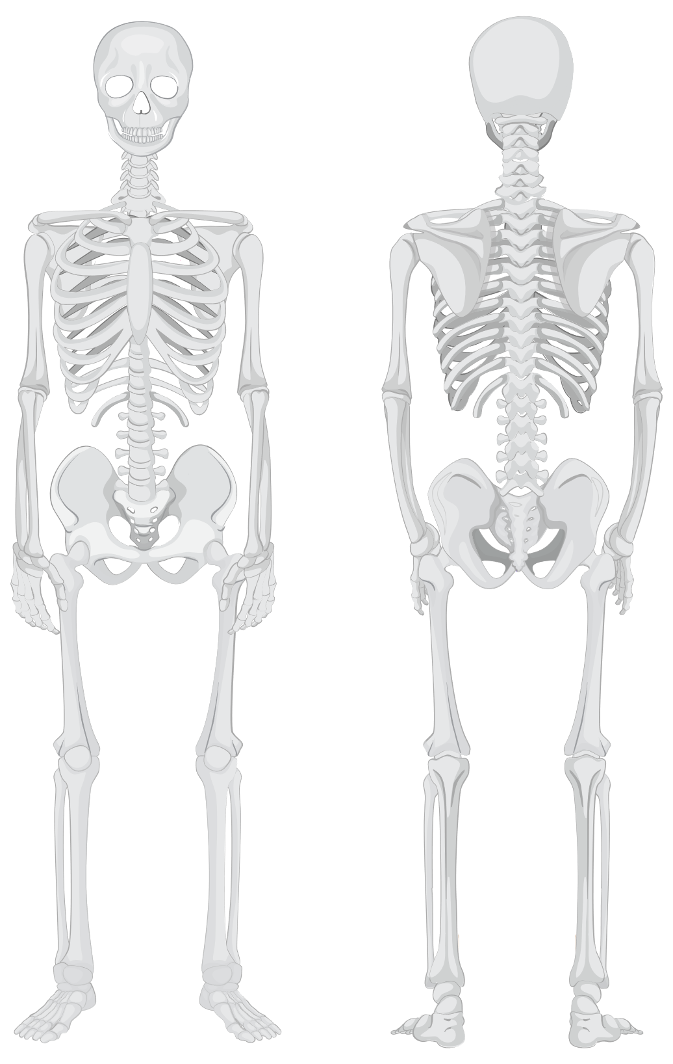

Entesitis: inflamación del punto de unión del tendón y el hueso
Puede ser uno de los signos más tempranos de APs¹
Entesis apendiculares afectadas más habitualmente en APs³
Detección²
Se aplica presión en los puntos de entesis, para determinar dónde o no existe dolor
Rodilla
Pies
Hombro
Codos
Tendón
de Aquiles
Caja
torácica
Pelvis
Columna
vertebral
Figura 1 de Esthed I, et al.³
APs: artritis Psoriásica.
1. Mease P.J, et al. Drugs (2014) 74:423–441. 2. Zhang A, et al. Clin Dermatol. 2018 Jul-Aug;36(4):551-560. 3. Esthed I, et al. Ann Rheum Dis 2007;66:1553–1559.

Slide 17
Dactilitis: hinchazón de todo un dedo
Ocurre en un 50 % de los pacientes.¹
Es un marcador de la progresión de la enfermedad.¹
Imágenes de dedo del pie y pulgar con dactilitis: A) dactilitis en el 4º dedo del pie derecho. B) dactilitis en el pulgar izquierdo²
Detección¹
A
B
Se caracteriza por dos o más articulaciones contiguas inflamadas en un solo dedo.
Puede verse con un examen simple, comparando las partes afectadas con las no afectadas.
Figura 1 de Kaeley G.S, et al.²
1. Zhang A, et al.. Clin Dermatol. 2018 Jul-Aug;36(4):551-560. 2. Kaeley GS, et al. Dactylitis: A hallmark of Psoriatic arthritis. Seminars in Arthritis and Rheumatism. 2018;48:263–73.

Slide 18
Diagnóstico de la artritis psoriásica
Criterios CASPAR
  Presencia de enfermedad articular inflamatoria (artritis periférica, axial o entesitis) y puntuar 3 o más en la siguiente escala:
  Psoriasis
    Presencia de psoriasis activa: 2 puntos
    Historial personal de psoriasis: 1 punto
    Historial familiar de psoriasis: 1 punto
    Estos dos últimos, solo en ausencia de psoriasis activa.
  Dactilitis o historia de dactilitis: 1 punto
  Onicopatía psoriásica: 1 punto
  Negatividad del factor reumatoide: 1 punto
  Estudio radiológico con neoformación hueso yuxtaarticular: 1 punto

Slide 19
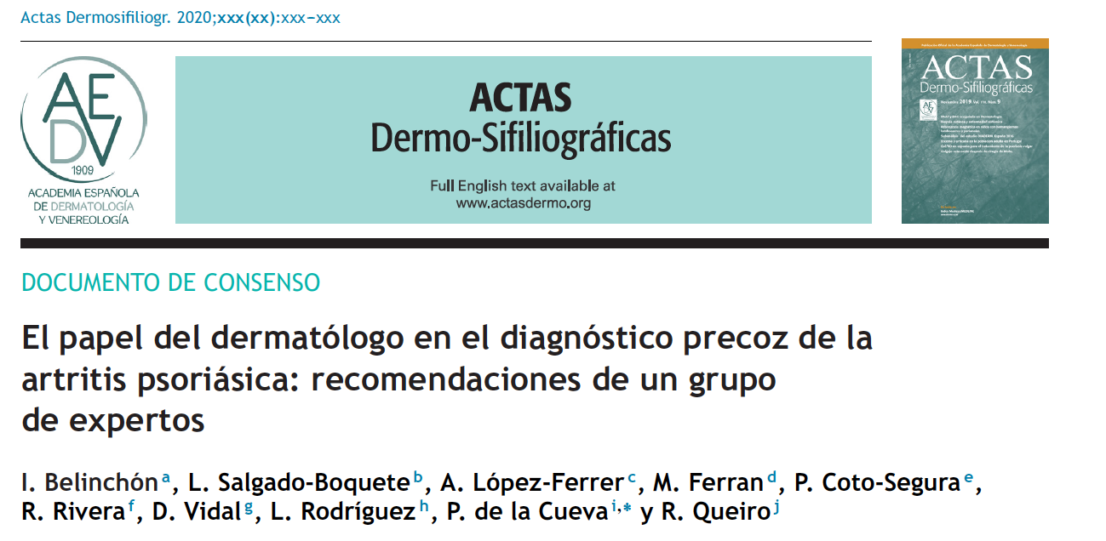
Diagnóstico precoz por parte del dermatólogo
doi: 10.1016/j.ad.2020.06.004

Slide 20
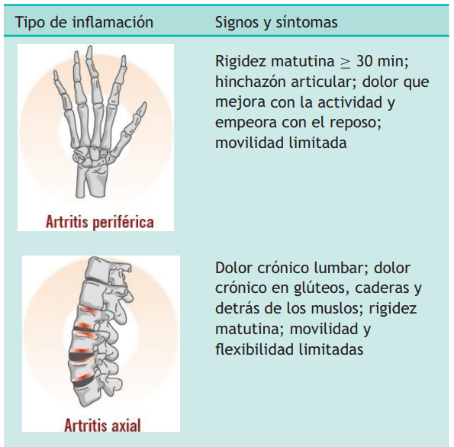
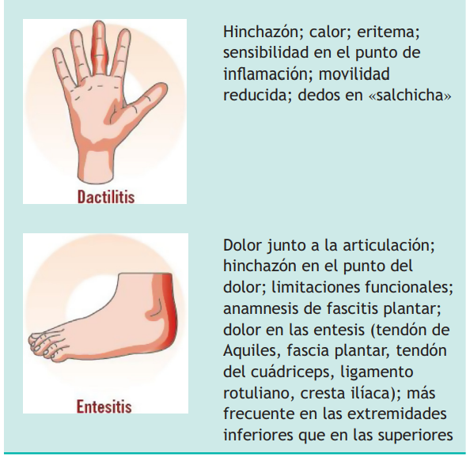
¿Qué tenemos que preguntar?
Características clínicas de la artritis inflamatoria, entesitis, dactilitis y espondilitis o dolor axial
Belinchón I, Salgado-Boquete L, López-Ferrer A, Ferran M, Coto-Segura P, Rivera R, Vidal D, Rodríguez L, de la Cueva P, Queiro R. Dermatologists' Role in the Early Diagnosis of Psoriatic Arthritis: Expert Recommendations. Actas Dermosifiliogr (Engl Ed). 2020 Dec;111(10):835-846. English, Spanish. doi: 10.1016/j.ad.2020.06.004. Epub 2020 Jul 10. PMID: 32659259; PMCID: PMC7351070.

Slide 21
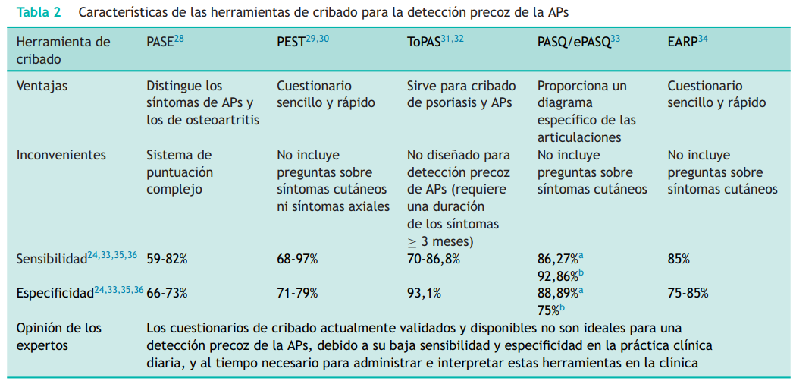
Herramientas de cribado
APs: artritis psoriásica; EARP: cuestionario de cribado Early Psoriatic Arthritis Screening; PASE: cuestionario Psoriatic arthritis screening and evaluation questionnaire; PASQ: cuestionario Psoriasis and Arthritis Screening; ToPAS: cuestionario de cribado Toronto Psoriatic Arthritis Screening.
a Cuadro establecido.
b Cuadro precoz.
Belinchón I, Salgado-Boquete L, López-Ferrer A, Ferran M, Coto-Segura P, Rivera R, Vidal D, Rodríguez L, de la Cueva P, Queiro R. Dermatologists' Role in the Early Diagnosis of Psoriatic Arthritis: Expert Recommendations. Actas Dermosifiliogr (Engl Ed). 2020 Dec;111(10):835-846. English, Spanish. doi: 10.1016/j.ad.2020.06.004. Epub 2020 Jul 10. PMID: 32659259; PMCID: PMC7351070.

Slide 22

PURE-4. Nueva herramienta de cribado
1. Signos sugestivos de dactilitis (dedo en forma de salchicha)
¿Ha tenido alguna vez dolor e hinchazón/inflamación que afectara a todo un dedo de la mano o del pie?
2. Dolor con inflamación en el talón
¿Ha tenido o notado alguna vez dolor en el talón al ponerse de pie por la mañana?
3. Dolor en los dos glúteos
¿Ha tenido alguna vez dolor en el glúteo derecho o izquierdo, al mismo tiempo o por separado?
4. Dolor articular periférico con hinchazón, antes de los 50 años
¿Ha tenido alguna vez hinchazón y dolor en una articulación (manos, pies, rodillas o tobillos, por ejemplo)?
Sí
No
Sí
No
Sí
No
Sí
No

Slide 23
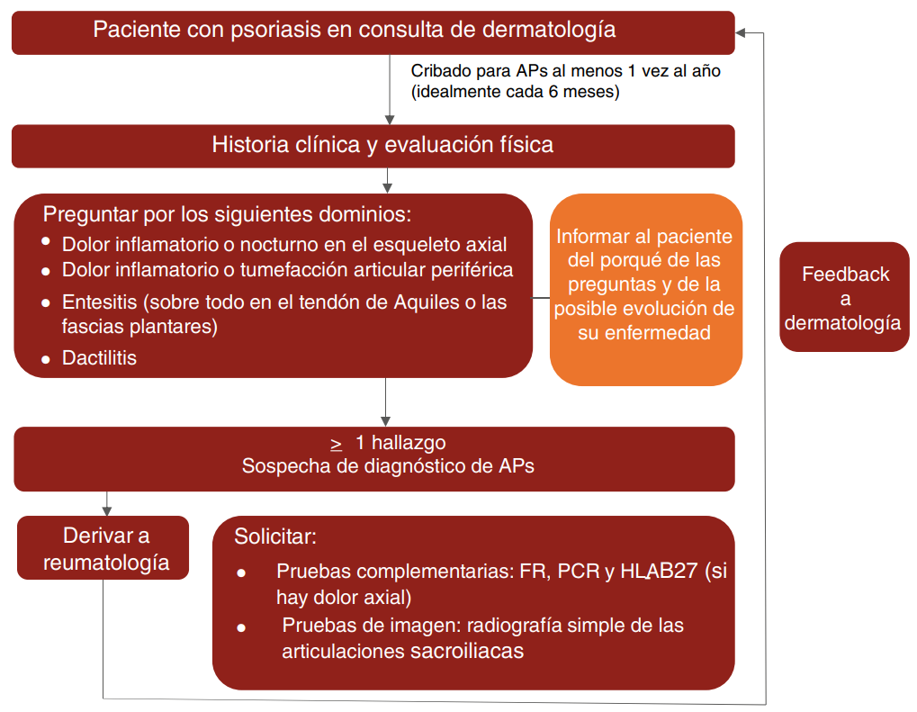
Algoritmo de actuación
Belinchón I, Salgado-Boquete L, López-Ferrer A, Ferran M, Coto-Segura P, Rivera R, Vidal D, Rodríguez L, de la Cueva P, Queiro R. Dermatologists' Role in the Early Diagnosis of Psoriatic Arthritis: Expert Recommendations. Actas Dermosifiliogr (Engl Ed). 2020 Dec;111(10):835-846. English, Spanish. doi: 10.1016/j.ad.2020.06.004. Epub 2020 Jul 10. PMID: 32659259; PMCID: PMC7351070.

Slide 24
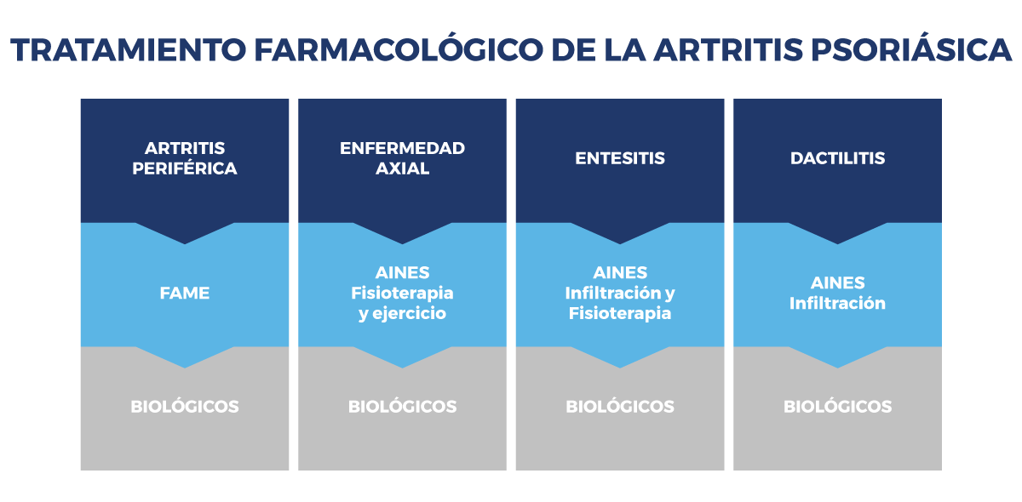
Tratamiento
Tabla basada en las guías GRAPPA de 2021

Slide 25
Ideas para llevar a casa
La psoriasis suele preceder a la aparición de artritis, lo que obliga a descartar la sintomatología articular mediante cuestionarios como el PURE 4.
La positividad de algún ítem de este cuestionario aconseja derivar al reumatólogo.

Slide 26
Artritis psoriásica
Caso clínico

Slide 27

Laura, 32 años
Primera visita al dermatólogo
Psoriasis en los codos
Informamos sobre la enfermedad

Slide 28
Iniciamos tratamiento con crema de calcipotriol y betametasona aplicada una vez al día.
Realizamos el cuestionario PURE 4 a la paciente y resulta positivo en dos ítems de dactilitis y entesitis de talón.
Pedimos analítica con HLA B27, pedimos radiografías y remitimos a la consulta conjunta de Dermatología/Reumatología.

Slide 29

En la consulta conjunta el reumatólogo confirma el diagnóstico de artritis psoriásica.
De común acuerdo se inicia tratamiento con ixekizumab subcutáneo.
La psoriasis se blanquea del todo y la artritis mejora notablemente en pocos meses.

Slide 30
En la revisión de los nueve meses, la paciente nos cuenta que lleva unas semanas con deposiciones muy abundantes y dolorosas.
Además, presenta dolor abdominal.
Realizamos analítica con calprotectina que resulta estar muy elevada y remitimos a digestivo.
Suspendemos ixekizumab.

Slide 31
En digestivo se confirma el diagnóstico de enfermedad de Crohn tras colonoscopia y biopsia.
Se inicia tratamiento con adalimumab.
En el momento actual la paciente se encuentra controlada de su psoriasis, su artritis y su enfermedad inflamatoria intestinal.

Slide 32
La aparición de comorbilidades en los pacientes con psoriasis obliga al dermatólogo a realizar cribados frecuentes.
El abordaje de estos pacientes tiene que ser multidisciplinar e implicar a varias especialidades.
En muchos hospitales se han formado unidades conjuntas, con especialidades como Reumatología, para valorar a estos pacientes.
Algunos tratamientos biológicos pueden usarse para tratar varias de estas comorbilidades, pero otros no.
Por ejemplo, los anti-IL 17 pueden tratar artritis y psoriasis, pero no enfermedad intestinal.
Los anti-TNF pueden tratar los tres procesos.

Slide 33
Comorbilidades cardiometabólicas
Dr. Daniel Rey Aldana
Médico de familia. Centro de Salud de A Estrada
Área Sanitaria de Santiago de Compostela y Barbanza

Slide 34
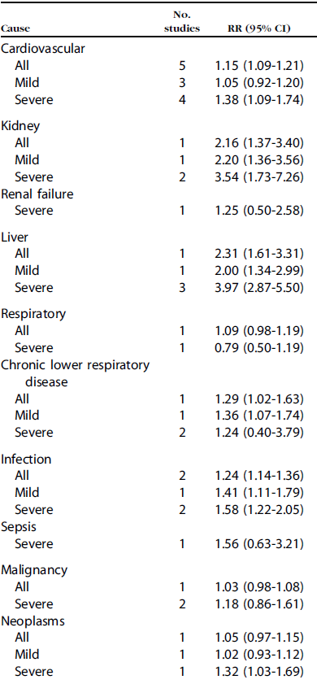
Comorbilidades
Causas de mortalidad en pacientes con psoriasis
La psoriasis se asocia con un mayor riesgo de mortalidad y se incrementa aún más en las formas severas.
Los pacientes con psoriasis deben recibir las intervenciones preventivas y de detección de comorbilidades adecuadas, con el objetivo de reducir su morbimortalidad.
Dhana et al. All-cause and cause-specific mortality in psoriasis: a systematic review and meta-analysis. Journal of the American Academy of Dermatology. 2018;80(5):1332-1343

Slide 35
Comorbilidades
Cardiovasculares
Entre las comorbilidades más importantes asociadas a la psoriasis están las enfermedades cardiovasculares y sus factores de riesgo, como la HTA, la dislipidemia, la obesidad y la diabetes mellitus tipo 2.
  La psoriasis se asocia con un mayor riesgo de sufrir eventos cardiovasculares (IAM, ACVA, tromboembolismo, arritmia y muerte cardiovascular).
  Esta asociación es mayor en pacientes con psoriasis moderada o grave.
La psoriasis puede ser un factor de riesgo cardiovascular independiente.
Determinados tratamientos pueden empeorar alguno de estos FRCV.
Los médicos de Atención Primaria tienen un papel clave en el diagnóstico y manejo de las comorbilidades del paciente con psoriasis.
Liu L, Cui S, Liu M, Huo X, Zhang G and Wang N (2022) Psoriasis Increased the Risk of Adverse Cardiovascular Outcomes: A New Systematic Review and Meta-Analysis of Cohort Study. Front. Cardiovasc. Med. 9:829709. doi: 10.3389/fcvm.2022.829709

Slide 36
Comorbilidades
Psoriasis y enfermedad cardiovascular
En 2021, el 26,47 % de los fallecimientos en España se debieron a las enfermedades cardiovasculares, siendo la primera causa de muerte.⁽¹⁾
El mecanismo exacto de la asociación entre la psoriasis y la enfermedad cardiovascular sigue sin estar claro, pero puede involucrar mediadores inflamatorios humorales y celulares, implicados también en el desarrollo de arteriosclerosis. ⁽²⁾
  Alteración de las interleuquinas.
  Niveles elevados de TNF-α.
  Niveles elevados de proteína C reactiva.
Ambas enfermedades comparten factores de riesgo comunes, como el consumo de alcohol, el tabaquismo, la obesidad y el sedentarismo.
Defunciones según la causa de muerte, año 2021 (datos definitivos) y primer semestre 2022 (datos provisionales) INE.
Dauden E, Castaneda S, Suarez C, et al. [Integrated approach to comorbidity in patients with psoriasis.Working Group on Psoriasis-associated Comorbidities], Actas Dermosifiliogr. 2012;103(1):1-64.

Slide 37
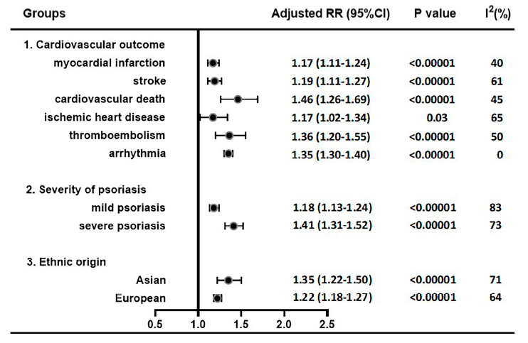
Comorbilidades
Psoriasis y enfermedad cardiovascular
Resultados del reciente metaanálisis de cohortes que evalúa la correlación entre psoriasis y ECV.
Incluye 31 estudios de cohortes, con 665.009 pacientes con psoriasis y 17.902.757 sujetos control sin psoriasis.
Los pacientes con psoriasis corren un riesgo aumentado de sufrir IAM y otras formas de cardiopatía isquémica, ACVA, muerte cardiovascular, tromboembolismo y arritmias.
Este riesgo se incrementa a su vez en pacientes con psoriasis más severas.
Liu L, Cui S, Liu M, Huo X, Zhang G and Wang N (2022) Psoriasis Increased the Risk of Adverse Cardiovascular Outcomes: A New Systematic Review and Meta-Analysis of Cohort Study. Front. Cardiovasc. Med. 9:829709. doi: 10.3389/fcvm.2022.829709

Slide 38
Comorbilidades
Psoriasis y tabaco
El tabaquismo es uno de los principales factores de riesgo para desarrollar enfermedad cardiovascular y se considera un factor de riesgo para la psoriasis:
  Se asocia con un incremento del riesgo de desarrollar psoriasis. (OR 1,78, IC del 95 % 1,52-2,06)⁽¹⁾
  La severidad de la psoriasis aumenta con el número de cigarrillos que se consumen y con los años de consumo.⁽²⁾
    Los pacientes fumadores de más de 15 años de evolución padecen formas más severas de psoriasis que los que han fumado <15 años.
  Si cesa el consumo de tabaco, la severidad de la psoriasis disminuye. (OR <1 año, 1,0; 1-9 años, 0,6, IC 95% 0,2-2,0; ≥10 años, 0,1, IC del 95 % 0-1,1) ⁽³⁾
Se recomienda interrogar a todos los pacientes sobre su consumo de tabaco de forma oportunista.
Estrategia de las 5 A: (Averigüe, Asesore, Aprecie, Ayude y Arregle).⁽⁴⁾
Armstrong EJ, Harskamp CT, Armstrong AW. Psoriasis and major adverse cardiovascular events: a systematic review and meta-analysis of observational studies. J Am Heart Assoc. 2013;2(2):e000062.
Fortes C, Mastroeni S, Leffondre K, et al. Relationship between smoking and the clinical severity of psoriasis. Arch Dermatol. 2005;141(12):1580-1584.
Richer V, Roubille C, Fleming P, et al. Psoriasis and smoking: a systematic literature review and meta-analysis with qualitative analysis of effect of smoking on psoriasis severity. J Cutan Med Surg. 2016;20(3):221-227.
US Public Health Service. Guía de tratamiento del tabaquismo. Barcelona: Sociedad Española de Neumología y Cirugía Torácica; 2010. 3, Intervenciones clinicas sobre el tabaquismo. Available from: https://www.ncbi.nlm.nih.gov/books/NBK47495/

Slide 39
Comorbilidades
Psoriasis y Alcohol
El consumo de alcohol empeora la severidad de la psoriasis. A su vez los pacientes con psoriasis consumen una mayor cantidad de alcohol que la población sin psoriasis. (>100 g/día, OR 2,2, IC del 95 % 1,3-3,9) ⁽¹⁾
En un estudio de casos y controles con > 55.000 pacientes con psoriasis, el HR de muerte relacionada con el alcohol fue de 1,58 (IC del 95 %: 1,31-1,91), en comparación con los controles sin psoriasis.⁽²⁾
A su vez, tener una psoriasis severa, constituye un factor causante de adicción al alcohol y al tabaco.⁽³⁾
Las enfermedades hepáticas relacionadas con el consumo de alcohol, especialmente la cirrosis hepática, limitan las opciones de uso de algún tratamiento sistémico.
Poikolainen K, Reunala T, Karvonen J, Lauharanta J, Karkkainen P. Alcohol intake: a risk factor for psoriasis in young and middle aged men? BMJ. 1990;300(6727):780-783
Parisi R, Webb RT, Carr MJ, et al. Alcohol-related mortality in patients with psoriasis: a population-based cohort study. JAMA Dermatol. 2017;153(12):1256-1262
Naldi L, Chatenoud L, Linder D, et al. Cigarette smoking, body mass index, and stressful life events as risk factors for psoriasis: results from an Italian case-control study. J Invest Dermatol. 2005;125(1):61-67.

Slide 40
Comorbilidades
Psoriasis y alcohol
Se recomienda evaluar el consumo de alcohol mediante el cuestionario CAGE
  ¿Has sentido alguna vez que deberías beber menos?
  ¿Te ha molestado que la gente te critique por tu forma de beber?
  ¿Alguna vez te has sentido mal o culpable por tu forma de beber?
  ¿Alguna vez has necesitado beber por la mañana para calmar los nervios o eliminar molestias por haber bebido la noche anterior?
Interpretación:
  0-1 Bebedor social
  2 Consumo de riesgo
  3 Consumo perjudicial
  4 Dependencia alcohólica
Los pacientes con puntuaciones ≥ 2 deben recibir una intervención específica para el cese de consumo de alcohol.
Ewing JA. Detecting alcoholism. The cage questionnaire. JAMA 1984; 252 (14): 1905-7

Slide 41
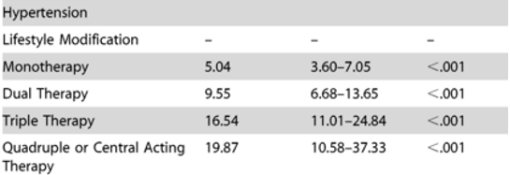
Comorbilidades
Psoriasis e hipertensión arterial
La psoriasis se asocia con un mayor riesgo de hipertensión (OR: 1,43, IC del 95 %: 1,25–1,64) en comparación con las personas sin psoriasis.⁽¹⁾
La HTA se asocia a su vez con otros FRCV, como la obesidad, la diabetes, el tabaquismo y el consumo de alcohol, que son más prevalentes en los pacientes con psoriasis.
La HTA está infradiagnosticada e infratratada en los pacientes con psoriasis.⁽²⁾
Los pacientes con psoriasis presentan una HTA más severa y requieren más antihipertensivos para su correcto control ⁽³⁾
Adaptado de Psoriasis and hypertension severity: results from a case-control study. PLoS One
(1) Duan et al. A systematic review and meta-analysis of the association between psoriasis and hypertension with adjustment for covariates. Medicine (2020) 99:9
(2) deShazo et al. Addressing Hypertension in Patients With Psoriasis: Review and Recommendations. Journal of Psoriasis and Psoriatic Arthritis, 247553032093637. doi:10.1177/2475530320936373
(3) Armstrong AW, Lin SW, Chambers CJ, Sockolov ME, Chin DL. Psoriasis and hypertension severity: results from a case-control study. PLoS One. 2011;6(3): e18227.
Notes:
En comparación con los pacientes hipertensos sin psoriasis, los pacientes con psoriasis con hipertensión tenían 5 veces más probabilidades de estar en un régimen antihipertensivo de monoterapia (IC 95 % 3.607.05), 9,5 veces más probabilidades de estar en terapia antihipertensiva dual (IC 95 % 6,68–13,65), 16,5 veces más probabilidades de estar en un régimen antihipertensivo triple (IC 95 % 11,01–24,84 ), y 19,9 veces más probabilidades de recibir terapia cuádruple o agente de acción central (95 % IC 10,58–37,33) en análisis multivariable después de ajustar por factores de riesgo cardíaco tradicionales.

Slide 42
Comorbilidades
Psoriasis e hipertensión arterial
El diagnóstico de HTA debe basarse en:
  Mediciones repetidas de la PA en distintas visitas, excepto en los casos de HTA grave.
  Mediciones de la PA fuera de consulta mediante MAPA o AMPA.
El cribado de HTA en el paciente con psoriasis se realizará con la misma periodicidad que en la población general:
  Medir y registrar en la historia clínica la PA de todas las personas ≥18:
    Al menos cada cinco años si la PA es óptima.
    Al menos cada tres años si la PA es normal.
    Al menos una vez al año si la PA es normal-alta.
B. Williams et al. Guía ESC/ESH 2018 sobre el diagnóstico y tratamiento de la hipertensión Arterial Rev Esp Cardiol. 2019;72(2):160.e1-e78
Elmets et al. Joint AAD-NPF guidelines of care for the management and treatment of psoriasis with awareness and attention to comorbidities. J Am Acad Dermatol 2019;80:1073-113.

Slide 43
Comorbilidades
Psoriasis e hipertensión arterial
Clasificación de la HTA
Categoría | Sistólica (mmHg) | Diastólica (mmHg)
Óptima | <120 | <80
Normal | 120-129 | 80-84
Normal-alta | 130-139 | 85-89
HTA grado 1 | 140-159 | 90-99
HTA grado 2 | 160-179 | 100-109
HTA grado 3 | ≥180 | ≥110
HTA sistólica aislada | ≥140 | <90
La guía europea de HTA identifica los trastornos autoinmunitarios y otras enfermedades inflamatorias (como puede ser la psoriasis) como modificadores específicos del riesgo cardiovascular en pacientes con HTA.⁽¹⁾
Los modelos de evaluación del riesgo en pacientes con psoriasis con una afectación del 10 % de la superficie corporal, o para aquellos que son candidatos a fototerapia o terapia sistémica, deben adaptarse mediante la introducción de un factor corrector de multiplicación del RCV de 1,5.⁽²⁾
B. Williams et al. Guía ESC/ESH 2018 sobre el diagnóstico y tratamiento de la hipertensión Arterial Rev Esp Cardiol. 2019;72(2):160.e1-e78
Elmets et al. Joint AAD-NPF guidelines of care for the management and treatment of psoriasis with awareness and attention to comorbidities. J Am Acad Dermatol 2019;80:1073-113.
Notes:
La guía europea de HTA identifica los trastornos autoinmunitarios y otras enfermedades inflamatorias (como puede ser la psoriasis) como modificadores específicos del riesgo cardiovascular en pacientes con HTA. Esto tiene relevancia en pacientes con un riesgo cardiovascular moderado ya que la presencia de psoriasis puede reclasificar el riesgo cardiovascular y pasar a ser un paciente con un riesgo cardiovascular alto y esto modifica las decisiones de tratamiento

Slide 44
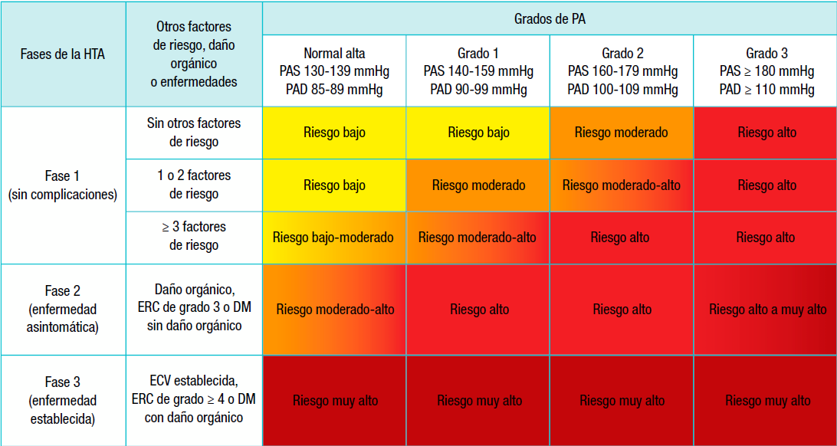
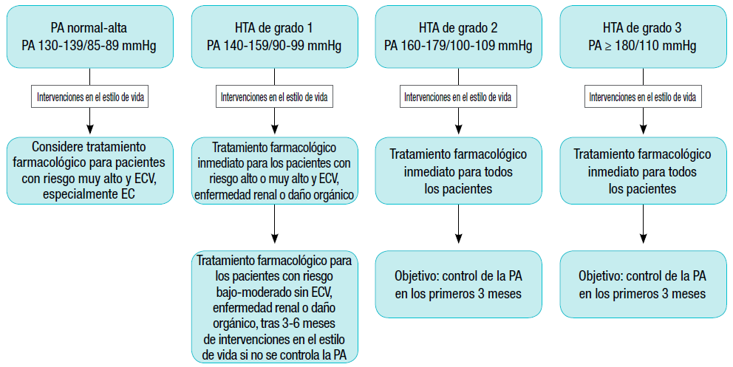
Comorbilidades
Psoriasis e hipertensión arterial
Para el tratamiento de la HTA en el paciente con psoriasis seguiremos el esquema general de tratamiento propuesto por la guía europea de HTA según el RCV del paciente.
Objetivo de tratamiento:
  PA < 140/90 mmHg en todos los pacientes, siempre que el tratamiento se tolere bien.
B. Williams et al. Guía ESC/ESH 2018 sobre el diagnóstico y tratamiento de la hipertensión Arterial Rev Esp Cardiol. 2019;72(2):160.e1-e78

Slide 45
Comorbilidades
Psoriasis e hipertensión arterial
No existe contraindicación para el uso de fármacos antihipertensivos en el paciente con psoriasis.⁽¹⁾
Debemos tener en cuenta algunos aspectos:
  Diuréticos tiazídicos: evitar su uso en pacientes que van a ser sometidos a fototerapia, ya que incrementan la fotosensibilidad.⁽²⁾
  Β bloqueantes: pueden agravar la psoriasis.⁽³⁾
  IECA y ARAII: puede empeorar la psoriasis. Es necesario monitorizar la función renal cuando se combinan con otros medicamentos de eliminación renal.⁽⁴⁾
  Antagonistas del calcio: pueden agravar la psoriasis.
Elmets et al. Joint AAD-NPF guidelines of care for the management and treatment of psoriasis with awareness and attention to comorbidities. J Am Acad Dermatol 2019;80:1073-113.
S. Gómez-Bernal et al. Fotosensibilidad por tiazidas. Actas Dermosifiliogr. 2014;105(4):359---366
O’Brien M, Koo J. The mechanism of lithium and beta-blocking agents in inducing and exacerbating psoriasis. J Drugs Dermatol. 2006;5(5):426-432
deShazo et al. Addressing Hypertension in Patients With Psoriasis: Review and Recommendations. Journal of Psoriasis and Psoriatic Arthritis, 247553032093637. doi:10.1177/2475530320936373

Slide 46
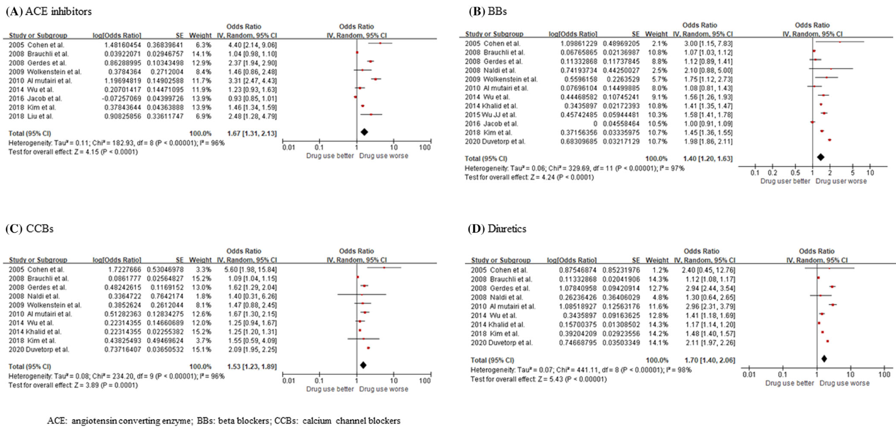
Comorbilidades
Psoriasis e hipertensión arterial
Los pacientes tratados con antihipertensivos tienen una mayor incidencia de psoriasis.
Song et al. Antihypertensive drug use and psoriasis: A systematic review, meta- and network meta-análisis Br J Clin Pharmacol. 2022;88:933–941.
Notes:
El estudio lo que refleja es que el uso de fármacos antihipertensivos aumenta claramente la incidencia de psoriasis en comparación con pacientes que no toman este tipo de fármacos. Solo es necesario remarcar en esta diapositiva como el resultado del metanalisis (fila remarcada con un cuadro verde) demuestra ese aumento de la incidencia de la patología independientemente del grupo terapéutico usado en el tratamiento de la HTA

Slide 47
Comorbilidades
Psoriasis e hipertensión arterial
Tratamientos para la psoriasis que pueden agravar la hipertensión:
  Ciclosporina:
    Puede inducir o empeorar la HTA.
    Hay estudios en los que se evidencia que hasta un 27,4 % de los pacientes tratados con el fármaco desarrollan HTA.⁽¹⁾
    El tratamiento de elección en la HTA inducida por ciclosporina son los antagonistas del Ca dihidropiridínicos (amlodipino).⁽²⁾
    El uso concomitante de ciclosporina e IECA se asocia a un empeoramiento del filtrado renal y puede potenciar la nefrotoxicidad inducida por ciclosporina y la hiperpotasemia.⁽²⁾
  Metotrexato:
    No se asocia con el desarrollo de HTA, pero sí con el desarrollo de nefrotoxicidad.
    Está justificada una monitorización frecuente de la toxicidad del metotrexato en pacientes con HTA, especialmente si están tomando antihipertensivos como IECA o diuréticos.
Ryan C, Amor KT, Menter A. The use of cyclosporine in dermatology: part II. J Am Acad Dermatol. 2010;63(6):949-972; quiz 973-944.
deShazo et al. Addressing Hypertension in Patients With Psoriasis: Review and Recommendations. Journal of Psoriasis and Psoriatic Arthritis, 247553032093637. doi:10.1177/2475530320936373

Slide 48
Comorbilidades
Psoriasis e hipertensión arterial
Tratamientos para la psoriasis que pueden agravar la hipertensión:⁽¹⁾
  Corticoides tópicos:^{(1,2)}
    El uso de esteroides tópicos potentes sobre una gran superficie corporal puede causar HTA. No se debe exceder los 50 g/sem.
  Corticoides sistémicos:^{(1,3)}
    Algunos pacientes con artritis psoriásica requieren ocasionalmente corticosteroides sistémicos.
    De elección, la metilprednisolona frente a la prednisona, por su menor efecto mineralocorticoide.
  AINE:^{(1,3)}
    Usados para el control del dolor en pacientes con artritis psoriásica.
    Se han observado aumentos de la presión arterial media de hasta 6 mm Hg en las dos semanas posteriores al inicio de los AINE.
    Este efecto hipertensivo es mayor en pacientes con diabetes, con tasas de filtrado glomerular entre 40 y 60 ml/min/m² o que toman IECA, ARAII o diuréticos.
deShazo et al. Addressing Hypertension in Patients With Psoriasis: Review and Recommendations. Journal of Psoriasis and Psoriatic Arthritis, 247553032093637. doi:10.1177/2475530320936373
Abma EM, Blanken R, De Heide LJ. Cushing’s syndrome caused by topical steroid therapy for psoriasis. Neth J Med. 2002;60(3): 148-150.
White WB. Defining the problem of treating the patient with hypertension and arthritis pain. Am J Med. 2009;122(5 suppl): S3-S9.

Slide 49
Comorbilidades
Psoriasis y dislipemia
La psoriasis se asocia a un incremento en la incidencia y prevalencia de la dislipemia.
A mayor severidad de la psoriasis, mayor prevalencia de dislipemia.⁽¹⁾
La AHA, en su guía de prevención de la enfermedad cardiovascular, definió algunas enfermedades inflamatorias crónicas (psoriasis, artritis reumatoide o VIH/SIDA) como factores que aumentan el riesgo de ECV y favorecen la intervención temprana farmacológica.
  Recomiendan que, en adultos con un RCV calculado intermedio (≥7,5 % a <20 %) y la presencia de factores que incrementan el riesgo de ECV, se inicie o intensifique el tratamiento con estatinas.⁽²⁾
  En pacientes con un riesgo límite (5 % a <7,5 %) y la presencia de factores que incrementan el riesgo de ECV, puede justificar el inicio de tratamiento con una estatina de intensidad moderada. ⁽²⁾
C. Ma et al. The association between psoriasis and dyslipidaemia: a systematic reviewBritish Association of Dermatologists 2013 168, pp486–495
Arnett DK, Blumenthal RS, Albert MA. Correction to: 2019 ACC/AHA guideline on the primary prevention of cardiovascular disease: executive summary: a report of the American College of Cardiology/American Heart Association task force on clinical practice guidelines. Circulation. 2020;141(16):e773. doi:10.1161/cir.0000000000000770

Slide 50
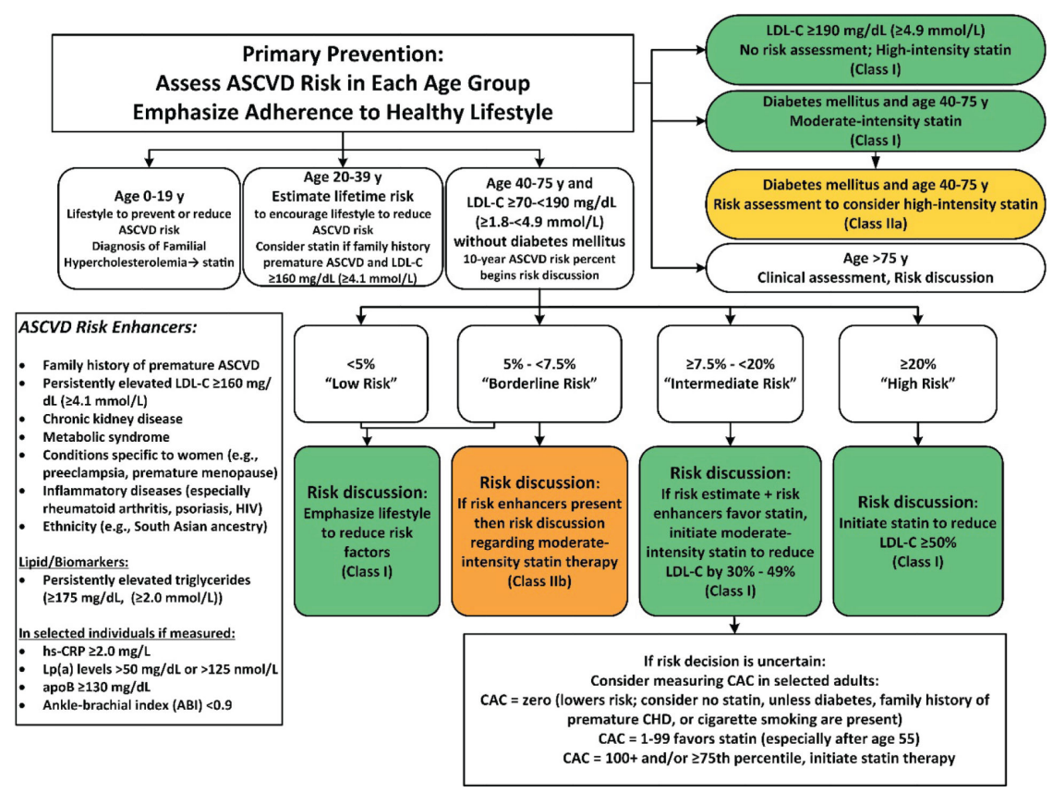
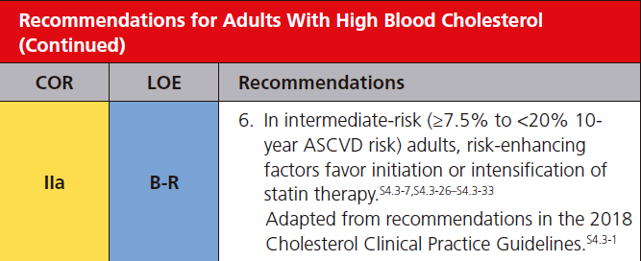
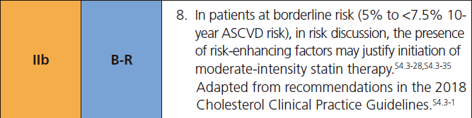
Comorbilidades
Psoriasis y dislipemia
Arnett DK, Blumenthal RS, Albert MA. Correction to: 2019 ACC/AHA guideline on the primary prevention of cardiovascular disease: executive summary: a report of the American College of Cardiology/American Heart Association task force on clinical practice guidelines. Circulation. 2020;141(16):e773. doi:10.1161/cir.0000000000000770
Notes:
En esta diapositiva se recogen las recomendaciones de la AHA sobre la necesidad de intensificar precozmente el tratamiento hipolipemiante ante la presencia de factores que incrementan el riesgo de ECV como la psoriasis
Recomiendan que en adultos con un RCV calculado intermedio (≥7,5% a <20%) y la presencia de factores que incrementan el riesgo de ECV se inicie o intensifique el tratamiento con estatinas. ⁽²⁾
En pacientes con un riesgo limite (5% al <7,5%) y la presencia de factores que incrementan el riesgo de ECV, puede justificar el inicio de tratamiento con una estatina de intensidad moderada. ⁽²⁾

Slide 51
Comorbilidades
Psoriasis y dislipemia
Screening de dislipemia:
  Todos los médicos que atienden pacientes con psoriasis deben solicitar anualmente pruebas de detección de lípidos (colesterol total LDLc, HDLc y triglicéridos).
  En pacientes con una psoriasis moderada o grave, los controles se deberían realizar con más periodicidad.
  En los pacientes que inician o reciben tratamiento con ciclosporina o retinoides (acitretina), se debe medir sus niveles de lípidos al inicio del tratamiento y en los incrementos de dosis.
Los objetivos del tratamiento de la dislipemia en los pacientes con psoriasis son los mismos que los de la población general.
Elmets CA, Leonardi CL, Davis DMR, et al. Joint AAD-NPF guidelines of care for the management and treatment of psoriasis with awareness and attention to comorbidities. J Am Acad Dermatol. 2019;80(4):1073–1113. doi:10.1016/j.jaad.2018.11.058
De Brandt and Hillary. Comorbid Psoriasis and Metabolic Syndrome: Clinical Implications and Optimal Management. Psoriasis: Targets and Therapy 2022:12 113–126

Slide 52
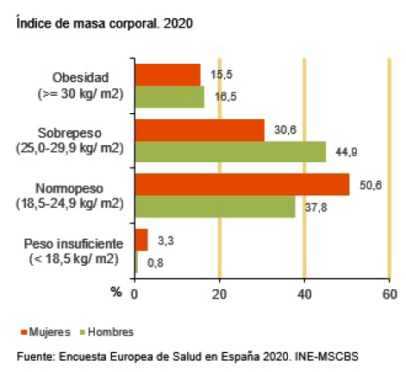
Comorbilidades
Psoriasis y obesidad
Según la Encuesta Europea de Salud en España del año 2020, un 16,5 % de hombres de 18 años o más y un 15,5 % de mujeres padecen obesidad.⁽¹⁾
El aumento de la adiposidad y el aumento de peso son factores de riesgo para desarrollar psoriasis y, a su vez, la obesidad es más prevalente en los pacientes con psoriasis que en la población general.⁽²⁾
La obesidad influye negativamente en la severidad de la psoriasis y en la respuesta a los tratamientos sistémicos. ⁽³⁾
Encuesta Europea de Salud en España 2020. INE-MSCBS
Upala S, Sanguankeo A. Effect of lifestyle weight loss intervention on disease severity in patients with psoriasis: a systematic review and meta-analysis. International Journal of Obesity (2015) 1197 – 1202
Takeshita et al. Psoriasis and comorbid diseases Implications for management. J Am Acad Dermatol 2017;76:393-403

Slide 53
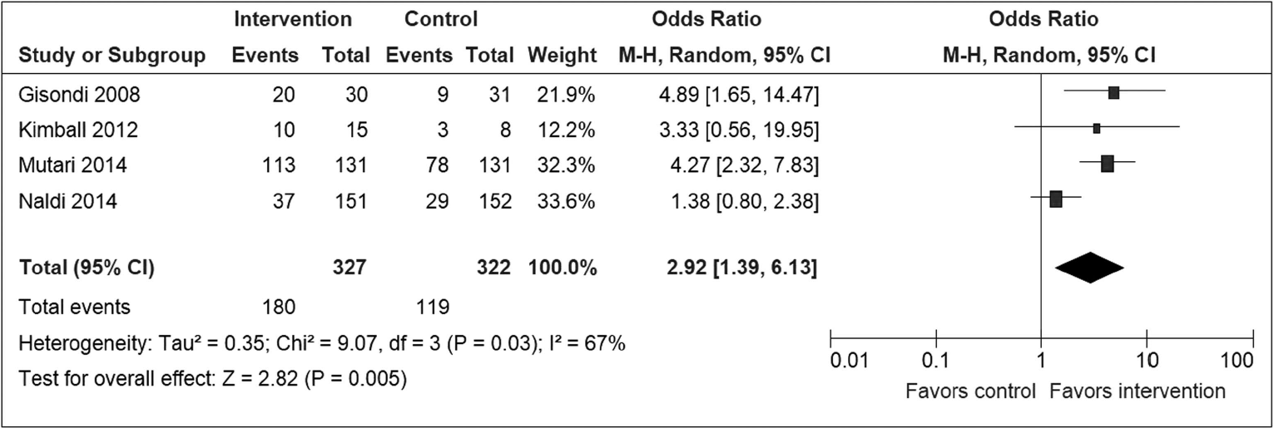
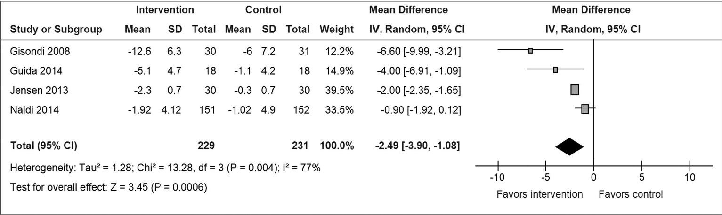
Comorbilidades
Psoriasis y obesidad
Una intervención sobre el peso de pacientes obesos o con sobrepeso y psoriasis, mediante cambios en el estilo de vida y la dieta, mejora la severidad de la psoriasis con reducciones en el PASI de aproximadamente 2,5 puntos.
Una reciente revisión de la Cochrane concluye que una intervención dietética puede reducir la gravedad de la psoriasis y probablemente mejore la calidad de vida y reduzca el IMC en pacientes obesos en comparación con la atención habitual.
Participantes que lograron PASI 75 después de la intervención de pérdida de peso vs. Control.
Cambio en la puntuación PASI después de la intervención de pérdida de peso vs. control.
Upala S, Sanguankeo A. Effect of lifestyle weight loss intervention on disease severity in patients with psoriasis: a systematic review and meta-analysis. International Journal of Obesity (2015) 1197 – 1202
Lifestyle changes for treating psoriasis. Cochrane Database Syst Rev. 2019 Jul 16;7(7):CD011972.

Slide 54
Comorbilidades
Psoriasis y obesidad
Los pacientes con IMC más elevados tienen peores resultados con biológicos de dosis fija (adalimumab, etanercept, ustekinumab), mientras que los resultados con biológicos cuya dosis depende del peso (infliximab) son mejores.⁽¹⁾
  Parece razonable que los pacientes obesos con psoriasis reciban tratamientos biológicos de dosis dependiente del peso.
Varios estudios indican que el tratamiento con anti-TNF (adalimumab, etanercept e infliximab) podría inducir una ganancia de peso e incremento de IMC, mientras que el uso de biológicos anti-IL-12/23 y anti-IL-17, no.⁽²⁾
  El efecto de las terapias biológicas sobre el peso debería tenerse en cuenta a la hora de seleccionar el tratamiento más adecuado.⁽³⁾
Takeshita et al. Psoriasis and comorbid diseases Implications for management. J Am Acad Dermatol 2017;76:393-403
Wu et al. Change in body weight and body mass index in psoriasis patients receiving biologics: a systematic review and network meta-analysis. Journal of the American Academy of Dermatology. 2019: 82(1): 101-109
Daudén et al. Clinical practice guideline for an integrated approach to comorbidity in patients with psoriasis. JEADV 2013, 27, 1387–1404

Slide 55
Comorbilidades
Psoriasis y obesidad
Se recomienda calcular el IMC y el perímetro de cintura en todos los pacientes con psoriasis moderada o severa al menos de forma anual y, si es posible, en todas las visitas.
Plantear objetivos razonables de reducción de peso mediante dieta y ejercicio físico:
  Reducción del peso de 0,5-1 kg/mes.
  Alcanzar un perímetro abdominal <94 cm en varones y <80 cm en mujeres.
  Animar al paciente a realizar ejercicio físico mediante una prescripción individualizada del mismo.
  Valorar la necesidad de remitir al paciente a un endocrino/nutricionista de apoyo.
De Brandt and Hillary. Comorbid Psoriasis and Metabolic Syndrome: Clinical Implications and Optimal Management. Psoriasis: Targets and Therapy 2022:12 113–126

Slide 56
Comorbilidades
Psoriasis y diabetes
Los pacientes con psoriasis tienen un mayor riesgo de diabetes mellitus, con un OR total para la asociación entre psoriasis y diabetes mellitus de 1,69 (IC del 95 %: 1,51-1,89; P < 0,001).⁽¹⁾
Esta asociación es más evidente en pacientes con psoriasis grave, con un OR 3,77 (IC del 95 %: 2,60–5,47, P = 0,00001).⁽²⁾
Los pacientes con artritis psoriásica tienen un aumento del 38 % en el riesgo de DM2, con una tasa de incidencia de 13,4 por 1000 pacientes/año.⁽³⁾
Ambas enfermedades son comorbilidades comunes entre sí, y la diabetes se considera un factor de riesgo para la psoriasis, y viceversa.⁽⁴⁾
M. Mamizadeh et al. The association between psoriasis and diabetes mellitus: A systematic review and meta-analysis. Diabetes & Metabolic Syndrome: Clinical Research & Reviews 13 (2019) 1405e1412
De Brandt and Hillary. Comorbid Psoriasis and Metabolic Syndrome: Clinical Implications and Optimal Management. Psoriasis: Targets and Therapy 2022:12 113–126
Yuan et al. Risk of incident type 2 diabetes in patients with psoriatic arthritis: A systematic review and meta-analysis of cohort studies. Int J Rheum Dis. 2022;25:1029–1037.
Abramczyk et al. Diabetes and Psoriasis: Different Sides of the Same Prism. Diabetes, Metabolic Syndrome and Obesity: Targets and Therapy 2020:13

Slide 57
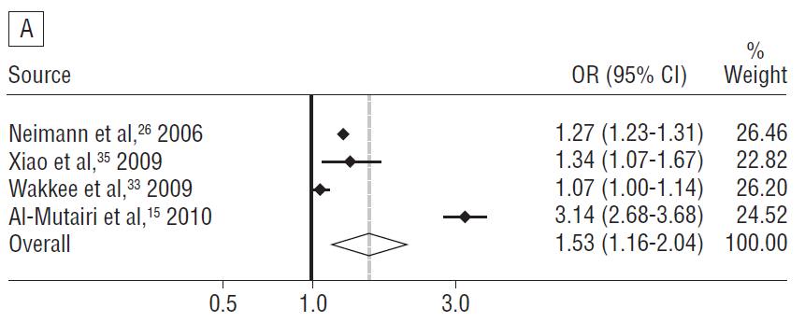
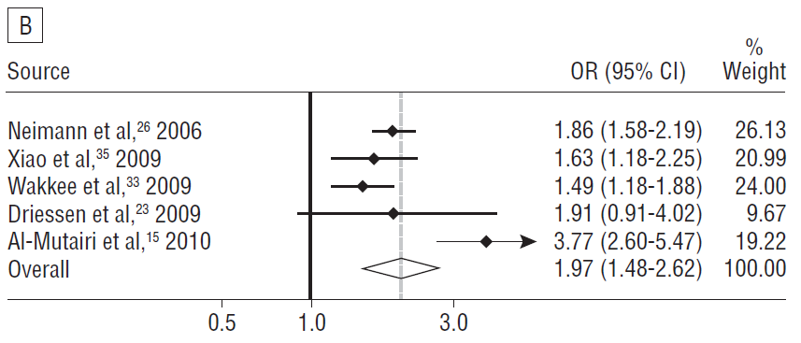
Comorbilidades
Psoriasis y diabetes
La asociación entre diabetes y psoriasis es superior si la severidad de la afectación cutánea es mayor, como podemos observar en las gráficas de los resultados de este metaanálisis.
Pacientes con psoriasis leve
Pacientes con psoriasis moderada a severa
Armstrong et al. Psoriasis and the Risk of Diabetes Mellitus A Systematic Review and Meta-analysis. JAMA Dermatol. 2013;149(1):84-91.

Slide 58
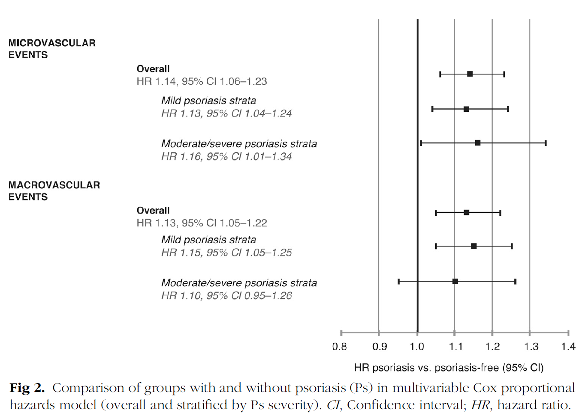
Comorbilidades
Psoriasis y diabetes
Entre los pacientes diabéticos, la presencia de psoriasis se asocia con tasas más altas de complicaciones microvasculares y macrovasculares, especialmente en los pacientes con psoriasis leve.
La mayor severidad de la psoriasis no aumentó el riesgo de complicaciones micro ni macrovasculares.
Es razonable pensar que son necesarias estrategias más exhaustivas de screening de complicaciones micro y macrovasculares en los pacientes con diabetes y psoriasis.
Armstrong et al. Psoriasis and risk of diabetes-associated microvascular and macrovascular complications. J Am Acad Dermatol 2015;72:968-77.

Slide 59
Comorbilidades
Psoriasis y diabetes
Screening de prediabetes o diabetes en el adulto
  Se debería considerar en adultos con sobrepeso (IMC≥25 Kg/m2) que presenten uno o más de los siguientes factores de riesgo:
    Familiar en primer grado con diabetes.
    Raza/origen étnico de alto riesgo (p. ej., afroamericano, latino, nativo americano, asiático americano, isleño del Pacífico).
    Antecedentes de enfermedad cardiovascular.
    HTA (≥140/90 mmHg).
    HDLc <35 mg/dl o triglicéridos >250 mg/dl.
    Mujeres con síndrome de ovario poliquístico.
    Sedentarismo.
    Otras situaciones clínicas asociadas con la resistencia a la insulina, como la obesidad severa, o acantosis nigricans.
Classification and Diagnosis of Diabetes: Standards of Medical Care in Diabetes—2022 Diabetes Care 2022;45(Suppl. 1):S17–S38

Slide 60
Comorbilidades
Psoriasis y diabetes
Screening de prediabetes o diabetes en el adulto
  Los pacientes con prediabetes (A1C ≥ 5,7 %) deben hacerse la prueba anualmente.
  Las mujeres a las que se diagnosticó diabetes mellitus gestacional deben hacerse pruebas de por vida al menos cada tres años.
  Personas con VIH.
Para todos los demás pacientes, las pruebas deben comenzar a los 35 años.
Si los resultados son normales, las pruebas deben repetirse con un intervalo mínimo de tres años, pudiendo ser realizadas con más frecuencia según los resultados iniciales y el riesgo individual de cada paciente.
Classification and Diagnosis of Diabetes: Standards of Medical Care in Diabetes—2022 Diabetes Care 2022;45(Suppl. 1):S17–S38

Slide 61
Comorbilidades
Psoriasis y diabetes
La evidencia disponible sugiere que la psoriasis grave podría ser considerada como un factor de riesgo para el desarrollo de DM2.
A pesar de que las guías específicas del manejo del paciente con diabetes no lo incluyen en sus recomendaciones, las guías para el manejo de las comorbilidades del paciente con psoriasis recomiendan:
  Screening anual de prediabetes o diabetes mediante la determinación de glucemia en ayunas y la HbA1c en todos los pacientes con psoriasis moderada a severa (PASI>10 %).
  Los pacientes con psoriasis que desarrollan DM2 identificados en Dermatología deben ser remitidos a sus médicos de Atención Primaria para continuar con su evaluación y tratamiento.
De Brandt and Hillary. Comorbid Psoriasis and Metabolic Syndrome: Clinical Implications and Optimal Management. Psoriasis: Targets and Therapy 2022:12 113–126

Slide 62
Comorbilidades
Psoriasis y diabetes
El esquema de tratamiento del paciente con DM2 debe basarse en las recomendaciones actuales de las guías de práctica clínica específicas.
Los hábitos de vida continúan siendo el pilar básico del tratamiento.
  En muchas ocasiones pueden mitigar, como hemos comentado anteriormente, la severidad de la psoriasis, como por ejemplo la pérdida de peso en los pacientes obesos con psoriasis.
Las decisiones para establecer un tratamiento se basarán en:
  El RCV del paciente: recordemos que, en el paciente con psoriasis, este está incrementado.
  La existencia o no de ECV previa, ERC o IC.
  El peso.
  La consecución de un control metabólico óptimo, con un objetivo general de tener una HbA1c < 7 %.
Davies et al. Management of Hyperglycemia in Type 2 Diabetes, 2022. A Consensus Report by the American Diabetes Association (ADA) and the European Association for the Study of Diabetes (EASD) Diabetes Care 2022;45:2753–2786

Slide 63
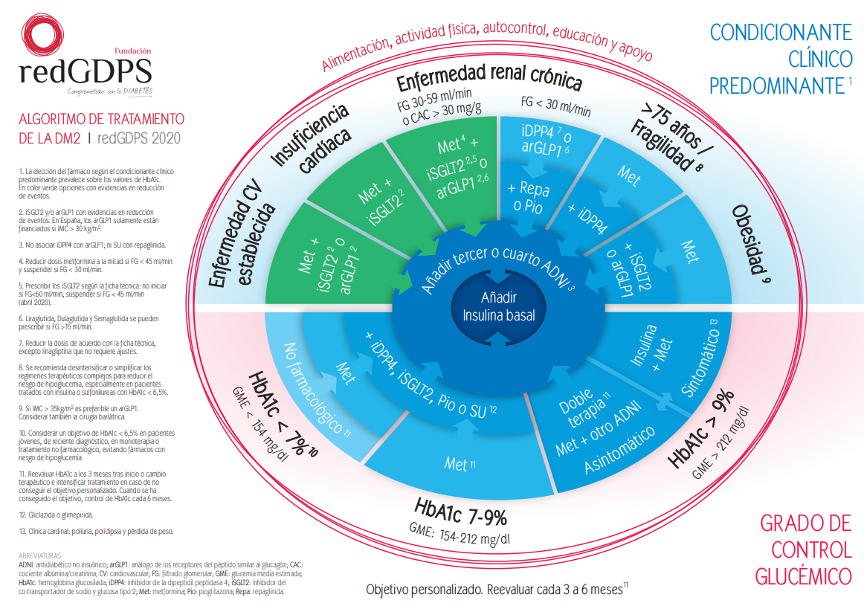
Comorbilidades
Psoriasis y diabetes
Notes:
Algoritmo de tratamiento del paciente con diabetes en función del condicionante clínico predominante o el grado de control glucémico de la redGDPS

Slide 64
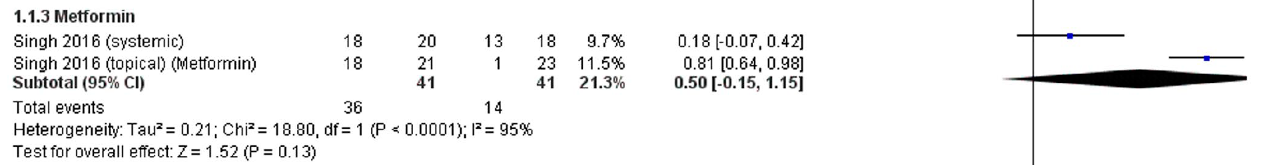
Comorbilidades
Fármacos antidiabéticos con efecto sobre la psoriasis
Psoriasis y diabetes
Metformina:
  Hay poca evidencia sobre un posible efecto beneficioso de la metformina sobre la psoriasis.
  En este metaanálisis, no se observan diferencias en el número de pacientes que alcanzan un PASI 75 con respecto a placebo.
Chi C-C, Lee C-Y, Liu C-Y, Wang S-H, Tien O’Donnell F, Tung T-H. Effects of antidiabetic drugs on psoriasis: A meta-analysis. Eur J Clin Invest. 2020;00:e13377. https://doi.org/10.1111/eci.13377

Slide 65
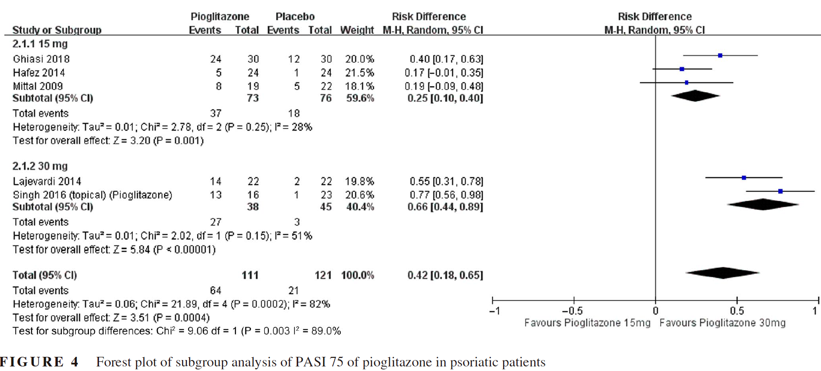
Comorbilidades
Fármacos antidiabéticos con efecto sobre la psoriasis
Psoriasis y diabetes
Tiazoldinedionas (pioglitazona)
  Es el medicamento más estudiado por sus efectos beneficiosos sobre la psoriasis. Este efecto parece depender de la dosis.
  La pioglitazona demostró un aumento significativo en el número de pacientes que alcanzaban un PASI 75 y una disminución en el PASI medio.
  En el análisis de subgrupos, entre los pacientes que recibieron la dosis de 30 mg de pioglitazona, un número mayor alcanzaron un PASI 75que quienes recibieron la dosis de 15 mg de pioglitazona (P = 0,003).
Chi C-C, Lee C-Y, Liu C-Y, Wang S-H, Tien O’Donnell F, Tung T-H. Effects of antidiabetic drugs on psoriasis: A meta-analysis. Eur J Clin Invest. 2020;00:e13377. https://doi.org/10.1111/eci.13377

Slide 66
Comorbilidades
Fármacos antidiabéticos con efecto sobre la psoriasis
Psoriasis y diabetes
iDPP4:
  Hay algunos casos publicados sobre los efectos iDPP4 en los síntomas cutáneos de la psoriasis.⁽¹⁾
  Kridin et al. encontraron un riesgo significativamente mayor de desarrollar psoriasis en pacientes diabéticos que usaban iDPP4 que en aquellos que no usaban iDPP-4.⁽²⁾
  Un estudio reciente mostró que no hubo cambios en la gravedad de la psoriasis al comparar la terapia con sitagliptina con la terapia con gliclazida en pacientes con psoriasis y DM.⁽³⁾
  No hay suficiente evidencia para realizar una recomendación sobre el uso de iDPP4.⁽⁴⁾
Nishioka T, Shinohara M, Tanimoto N, Kumagai C, Hashimoto K. Sitagliptin, a dipeptidyl peptidase-IV inhibitor, improves psoriasis. Dermatology. 2012;224:20-21
Kridin et al. Is there an association between dipeptidyl peptidase-4 inhibitors and autoimmune disease? A population-based study. Immunol Res. 2018;66:425-430.
Lynch M, Ahern TB, Timoney I, et al. Dipeptidyl peptidase-4 inhibition and narrow-band ultraviolet-B light in psoriasis (DINUP): Study protocol for a randomised controlled trial. Trials. 2016;17:29.
Chi C-C, Lee C-Y, Liu C-Y, Wang S-H, Tien O’Donnell F, Tung T-H. Effects of antidiabetic drugs on psoriasis: A meta-analysis. Eur J Clin Invest. 2020;00:e13377. https://doi.org/10.1111/eci.13377

Slide 67
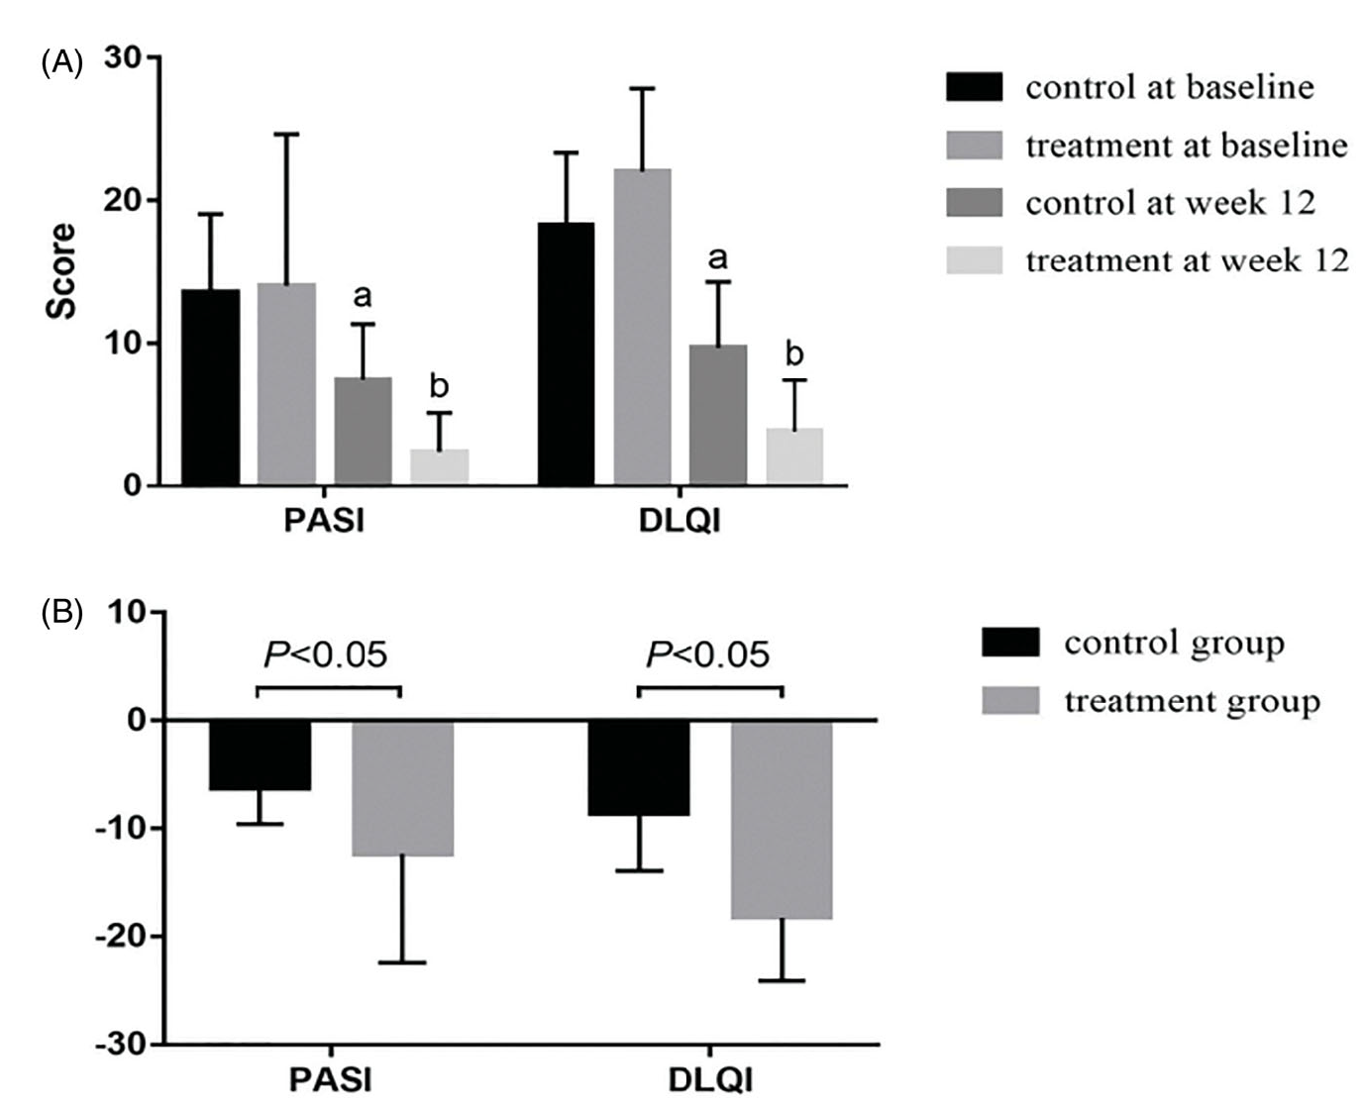
Comorbilidades
Fármacos antidiabéticos con efecto sobre la psoriasis
Psoriasis y diabetes
aGLP1:
  En un reciente ensayo clínico se observó que las lesiones de psoriasis en los pacientes tratados con liraglutida mejoraban (el PASI medio del grupo de tratamiento disminuyó a las 12 semanas de 14,02 ± 10,67 a 2,40 ± 2,71 (p < 0,05)).
  Esta mejoría parece estar relacionada con la inhibición de la expresión de factores inflamatorios, como IL-23, IL-17 y TNF-α.
Lin et al. Glucagon-like peptide-1 receptor agonist liraglutide therapy for psoriasis patients with type 2 diabetes: a randomized-controlled trial. Journal of Dermatological Treatment, 1–7. doi:10.1080/09546634.2020.1826392 (https://doi.org/10.1080/09546634.2020.1826392)

Slide 68
Comorbilidades
Psoriasis y enfermedad hepática grasa no alcohólica (EHGNA)
La enfermedad hepática grasa no alcohólica (EHGNA) es la causa más frecuente de hepatopatía crónica en nuestro medio, y se estima un incremento de su incidencia en los próximos años asociada al aumento de la obesidad y el síndrome metabólico.
La prevalencia estimada de la EHGNA en la población general es del 25 %, y se sabe que es de 1,5 a tres veces mayor en los pacientes con psoriasis.^{(1,2,3)}
La psoriasis se asocia con la presencia de EHGNA, y el riesgo de desarrollarla es paralelo a la gravedad de la psoriasis.⁽⁴⁾
  Los pacientes con psoriasis tienen el doble de probabilidades de tener EHGNA que la población sana.
R. Aller et al. Documento de consenso. Manejo de la enfermedad hepática grasa no alcohólica (EHGNA). Guía de práctica clínica. Gastroenterol Hepatol. 2018;41(5):328---349
Younossi ZM, Henry L. Epidemiology of non-alcoholic fatty liver disease and hepatocelular carcinoma. JHEP Rep. 2021;3(4):100305. doi:10.1016/j.jhepr.2021.100305
Magdaleno-Tapial J, Valenzuela-Oñate C, Ortiz-Salvador JM, et al. Prevalence of non-alcoholic fatty liver and liver fibrosis in patients with moderate-severe psoriasis: a cross-sectional cohort study. Australas J Dermatol. 2020;61(2):105–109. doi:10.1111/ajd.13175
Bellinato et al. Risk of non‑alcoholic fatty liver disease in patients with chronic plaque psoriasis: an updated systematic review and meta‑analysis of observational studies. Journal of Endocrinological Investigation (2022) 45:1277–1288

Slide 69
Comorbilidades
Psoriasis y enfermedad hepática grasa no alcohólica (EHGNA)
Factores de riesgo para desarrollar EHGNA:
  Obesidad
  Diabetes Mellitus o resistencia a la insulina
  Dislipemia
  HTA
  Hipopituitarismo
Ante la sospecha de EHGNA por la presencia de factores de riesgo, podemos usar métodos no invasivos, como el FIB-4, para determinar la presencia de fibrosis hepática.
Esto ayudaría a determinar la necesidad de estudios adicionales.
Cálculo FIB-4 disponible online en:
  https://www.hepatitisc.uw.edu/page/clinical-calculators/fib-4.
  FIB-4: <1,3 (<65 años) o <2 (en ≥65 años): bajo riesgo de fibrosis hepática.
  FIB-4 >3,25 sugiere fibrosis avanzada.
Powell et al. Non-alcoholic fatty liver Disease. The Lancet, 397(10290), 2212–2224.
Sterling et. al. Development of a simple non invasive index to predict significant fibrosis patients with HIV/HCV co-infection. Hepatology 2006;43:1317-1325.

Slide 70
Comorbilidades
Psoriasis y enfermedad hepática grasa no alcohólica (EHGNA)
Las guías de manejo de EHGNA recomiendan realizar un cribado en los pacientes con factores de riesgo mediante un perfil hepático y ecografía hepática.⁽¹⁾
Hoy en día, se desconoce si una estrategia de cribado es efectiva en relación al coste en la población general con FR.
En las guías actuales no se incluye la psoriasis como FR para la EHGNA.
Algunos autores sugieren que todos los pacientes con psoriasis:⁽²⁾
  Deben someterse a un screening de EHGNA.
  En el momento del diagnóstico de la psoriasis, se debe realizar un estudio analítico con perfil hepático y una ecografía hepática para el despistaje de la coexistencia de EHGNA.
R. Aller et al. Documento de consenso. Manejo de la enfermedad hepática grasa no alcohólica (EHGNA). Guía de práctica clínica. Gastroenterol Hepatol. 2018;41(5):328---349
Prusik RB, Miele L. Non- alcoholic fatty liver disease in patients with psoriasis: a consequence of systemic inflammatory burden? Br J Dermatol. 2018;179(1):16–29

Slide 71
Comorbilidades
Psoriasis y enfermedad hepática grasa no alcohólica (EHGNA)
El tratamiento inicial de la EHGNA comprende:
  Cambios en los estilos de vida.
  Minimizar el consumo de alcohol.
  Tratamiento adecuado de otras comorbilidades asociadas (diabetes, dislipemia, HTA, déficit de vitamina D…).
R. Aller et al. Documento de consenso. Manejo de la enfermedad hepática grasa no alcohólica (EHGNA). Guía de práctica clínica. Gastroenterol Hepatol. 2018;41(5):328---349

Slide 72
Comorbilidades
Psoriasis y enfermedad hepática grasa no alcohólica (EHGNA)
Tratamientos sistémicos para la psoriasis y su uso en pacientes con EHGNA:
  Algunos medicamentos pueden elevar los niveles lipídicos o ser hepatotóxicos.
  Metrotexato:
    Los pacientes con psoriasis tienen más probabilidades de experimentar hepatotoxicidad por metotrexato que los pacientes con artritis reumatoide (AR), probablemente debido a las tasas más altas de EHGNA, dislipidemia, obesidad y diabetes.
    Se recomienda evitar su uso en pacientes con psoriasis y EHGNA.
  Ciclosporina:
    Puede ocasionar aumentos reversibles y dependientes de la dosis en la bilirrubina y las enzimas hepáticas, hepatotoxicidad y daño hepático. Potencialmente puede empeorar EHGNA al elevar los niveles de lípidos. Se recomienda una monitorización estrecha del paciente.
  Acitetrino:
    Asociado con aumentos transitorios de las enzimas hepáticas, pero no de hepatotoxicidad.
    Frecuentemente causa hiperlipidemia, por lo que es preferible evitar su uso en pacientes con EHGNA o con alto riesgo de padecerla.
Balak et al. Non-Alcoholic Fatty Liver Disease (NAFLD) in Patients with Psoriasis: A Review of the Hepatic Effects of Systemic Therapies. Psoriasis: Targets and Therapy 2021:11

Slide 73
Comorbilidades
Psoriasis y enfermedad hepática grasa no alcohólica (EHGNA)
Tratamientos sistémicos para la psoriasis y la EHGNA:
  Inhibidores del TNF-α:
    Existe evidencia de hepatotoxicidad con inhibidores del TNF-α (infliximab, adalimumab, certolizumab y etanercept).
    Se asocian a un incremento del peso y, por lo tanto, se recomienda precaución en pacientes con EHGNA.
  Anti-IL17 (brodalumab, ixekizumab y secukinumab) y anti-IL12/23 (ustekinumab):
    Tienen menos estudios pero, en general, han mostrado un bajo riesgo de hepatotoxicidad.
Balak et al. Non-Alcoholic Fatty Liver Disease (NAFLD) in Patients with Psoriasis: A Review of the Hepatic Effects of Systemic Therapies. Psoriasis: Targets and Therapy 2021:11

Slide 74
Comorbilidades
Psoriasis y síndrome metabólico
Criterios diagnósticos de síndrome metabólico:
  Circunferencia abdominal ≥102 cm (varones) o ≥ 88 cm (mujeres).
  cHDL < 40 mg/dl (varones) o < 50 mg/dl (mujeres).
  Glucemia en ayunas ≥ 100 mg/dl o tratamiento farmacológico.
  Triglicéridos ≥ 150 mg/dl
  PAS ≥130 o PAD ≥85 mmHg no tratamiento farmacológico.
Es diagnóstico de síndrome metabólico la presencia de tres o más critérios.
Alberti et al. Harmonizing the metabolic syndrome. A Joint Interm Statement of the International Diabetes Federation Task Force on Epidemiology and Prevention; National Heart, Lung and Blood Institute; American Heart Association; World Heart Federation; International Atherosclerosis Society; and International Association for the Study of Obesity. Circulation. 2009;120:1640–5.

Slide 75
Comorbilidades
Psoriasis y síndrome metabólico
La prevalencia global en España se sitúa en el 31 %.⁽¹⁾
En un reciente metaanálisis se observó una prevalencia global de síndrome metabólico en pacientes con psoriasis del 32 % (intervalo de confianza [IC] del 95 %, 0,26–0,38).⁽²⁾
Los pacientes con psoriasis vulgar o psoriasis grave tuvieron una mayor prevalencia de síndrome metabólico [(29 %; IC del 95 %, 0,23–0,35) y (37 %; IC 95 %, 0,27–0,46) respectivamente] que aquellos con otros tipos de psoriasis.
El cribado y diagnóstico del síndrome metabólico en el paciente con psoriasis, por parte del médico de atención primaria o el dermatólogo, es clínicamente relevante, ya que se asocia a un incremento en la incidencia de enfermedades cardiovasculares, EHGNA, ciertas formas de cáncer y muerte.⁽³⁾
Fernández-Bergés et al. Síndrome metabólico en España: prevalencia y riesgo coronario asociado a la definición armonizada y a la propuesta por la OMS. Estudio DARIOS. Revista Española de Cardiología. 2012;65(3):241-8.
Liu et al. Global prevalence of metabolic syndrome in patients with psoriasis in the past two decades: current evidence Volume36, Issue11 November 2022 1969-1979
Elmets CA, Leonardi CL, Davis DMR, et al. Joint AAD-NPF guidelines of care for the management and treatment of psoriasis with awareness and attention to comorbidities. J Am Acad Dermatol. 2019;80(4):1073–1113. doi:10.1016/j.jaad.2018.11.058

Slide 76
Comorbilidades
Psoriasis y síndrome metabólico
Hemos comentado previamente las recomendaciones de tratamiento de cada uno de los factores de riesgo que constituyen el síndrome metabólico.
Se recomienda descartar en todos los pacientes con psoriasis la presencia de un síndrome metabólico realizando mediciones al menos anuales de los siguientes parámetros:
  Peso y perímetro abdominal.
  Presión arterial.
  Glucosa en ayunas.
  HbA1c.
  Perfil lipídico.
Chat VS, Uppal SK, Kearns DG, Han G, Wu JJ. Translating the 2019 AAD-NPF guidelines of care for psoriasis with attention to comorbidities. Cutis. 2021;108(2s):7–11. doi:10.12788/cutis.0309

Slide 77
Comorbilidades
Mensajes finales:
Recomendaciones de cribado y manejo de las comorbilidades cardiovasculares y metabólicas en el paciente con psoriasis
Hipertensión
Screening: Medir y registrar en la historia médica la PA de todas las personas de ≥18:
Al menos cada cinco años si la PA es óptima
Al menos cada tres años si la PA es normal
Al menos una vez al año si la PA es normal-alta
Psoriasis con PASI ≥10 % o candidatos a fototerapia o terapia sistémica: usar un factor corrector de multiplicación del RCV de 1,5
Objetivo: TA<140/90 mmHg
Diabetes
Screening población general: Glucemia en ayunas y HbA1c
Adultos (IMC≥25 Kg/m2) con ≥ 1 FR:
Familiar 1.º grado con DM.
Etnia de alto riesgo.
Antecedentes de ECV.
HTA (≥140/90 mmHg).
HDLc <35 mg/dl o triglicéridos >250 mg/dl.
Mujeres con SOP.
Sedentarismo.
Situaciones con resistencia a la insulina.
Screening en pacientes con psoriasis:
Anual si PASI>10 %.
Objetivo del tratamiento general: HbA1c<7 %.
Dislipemia
Screening:
Anual con perfil lipídico (colesterol total LDLc, HDLc y triglicéridos).
Psoriasis moderada-grave: control semestral.
Tratamiento con ciclosporina o retinoides: Al inicio del tratamiento y con los incrementos de dosis.
Objetivo del tratamiento:
Según RCV calculado.
Iguales a los de la población general.
Obesidad
Screening:
Anual o, si es posible, en todas las visitas, con peso, talla, IMC y perímetro abdominal.
Objetivo del tratamiento:
Reducción 0,5-1 kg/mes.
Perímetro <94 cm en varones y <80 cm en mujeres.
Promover ejercicio físico y dieta saludable.

Slide 78
Comorbilidades
Mensajes finales:
Recomendaciones de cribado y manejo de las comorbilidades cardiovasculares y metabólicas en el paciente con psoriasis
Síndrome Metabólico
Screening: determinación anual en pacientes con psoriasis:
Peso y perímetro abdominal.
Presión arterial.
Glucosa en ayunas.
HbA1c.
Perfil lipídico.
Objetivos del tratamiento:
Tratamiento específico de cada una de las alteraciones metabólicas.
EHGNA
Screening:
Mediante perfil hepático y ecografía hepática en pacientes con FR:
Obesidad.
Diabetes Mellitus o resistencia a la insulina.
Dislipemia.
HTA.
Hipopituitarismo.
Todos los pacientes con psoriasis en el momento del diagnóstico.
Uso de FIB-4 como estudio no invasivo de fibrosis.
Objetivos del tratamiento:
Cambios estilo de vida.
Cese consumo alcohol.
Tratamiento correcto de otras comorbilidades.

Slide 79
Comorbilidades
Mensajes finales:
Pruebas recomendadas para cribado y manejo de las comorbilidades cardiovasculares y metabólicas en el paciente con psoriasis
Recomendaciones generales de screening en psoriasis
Cada seis meses: pacientes con tratamientos sistémicos o psoriasis moderada a severa
Cada 12 meses: pacientes con tratamientos tópicos o psoriasis leve
Comorbilidades
Cardiometabólicas:
Diabetes
Dislipemia
Obesidad
Hipertensión
Síndrome metabólico
EHGNA
Hábitos tóxicos
Alcohol
Tabaco
Medidas antropométricas
Peso
Talla
IMC
Perímetro abdominal
Estudios complementarios
Analítica con:
Hemograma
Glucosa en ayunas y HbA1c
Creatinina
Filtrado (CKD-EPI)
Perfil hepático GOT,GPT,GGT y FAL)
Perfil lipídico (Colesterol total, HDL, LDL y triglicéridos)
Coc. alb./creat. en orina
Mediciones en consulta
TA en condiciones óptimas
Hábitos tóxicos
Cuestionario CAGE
Tabaquismo
Índice paquetes/año
Test Fageström y Richmond

Slide 80
Caso clínico
Identificar comorbilidades cardiovasculares y metabólicas en el paciente con psoriasis
Dr. Daniel Rey Aldana
Médico de familia. Centro de Salud de A Estrada
Área Sanitaria de Santiago de Compostela y Barbanza

Slide 81
Caso clínico
Motivo de consulta
Acude a nuestra consulta un varón de 58 años.
Trabaja en una oficina bancaria de cara al público.
Se acaba de cambiar de médico por discrepancias con su anterior facultativo.
Viene a conocernos y a pedirnos una analítica de control. Se encuentra bien.
En el último reconocimiento de la empresa le indicaron que tenía alto el colesterol.

Slide 82
Caso clínico
Antecedentes personales y familiares
Antecedentes personales:
  Dislipemia en tratamiento con dieta y ejercicio.
  Psoriasis de años de evolución en tratamiento con calcipotriol/betametasona en espuma.
  Fumador de 20 cig./día desde hace 30 años.
  Bebedor ocasional los fines de semana.
  Hábito sedentario.
Antecedentes familiares:
  Padre fallecido a los 57 por un IAM. También padecía psoriasis.
  Madre obesa con DM tipo II, HTA, dislipemia y distimia.

Slide 83
Caso clínico
Exploración física
Constantes:
  IMC: 35,2 kg/m2 (obeso grado II).
  Presión arterial: 149/95 mmHg (Media de tres determinaciones en consulta).
  Perímetro abdominal: 117 cm.
Exploración física general:
  CyC: sin adenopatías, tiroides normal.
  Ac: rítmico sin soplos.
  Ap: murmullo vesicular conservado en ambos campos pulmonares.
  Abd: blando depresible sin masas ni megalias.
  MMII: sin edemas

Slide 84
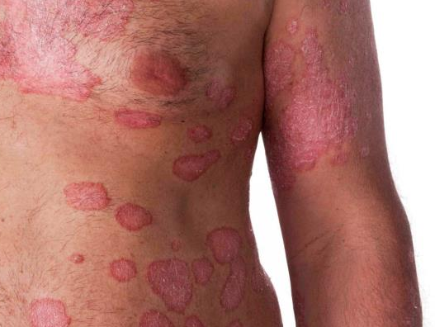
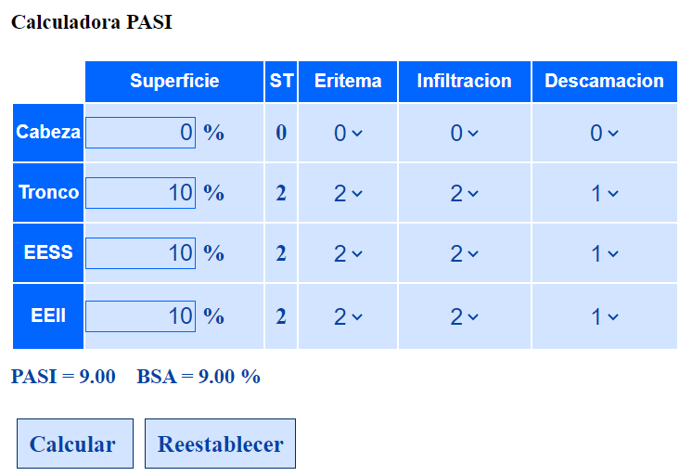
Caso clínico
Exploración física
Exploración dermatológica:
  Placas simétricas eritematosas, bien delimitadas, cubiertas por escamas plateadas. Aisladas escoriaciones por rascado.
  Afectan al tronco, espalda, nalgas, miembros superiores y miembros inferiores..
  Estimamos el BSA y está entorno al 8-10 %
  Calculamos PASI: 9
    (https://aedv.es/calculadora-pasi/#)
  No usa correctamente el tratamiento tópico.

Slide 85
Caso clínico
Pruebas complementarias
Revisión de pruebas complementarias en la historia clínica:
  Glucemia: 124 mg/dl; HbA1c: 6,2 %.
  Perfil lipídico:
    Colesterol total: 193 mg/dl
    c-HDL: 38 mg/dl
    c-LDL: 118 mg/dl
    Triglicéridos: 184 mg/dl
    Colesterol no HDL: 155 mg/dl
  Función renal: normal
  Transaminasas: normales
  Ionograma: normal.

Slide 86
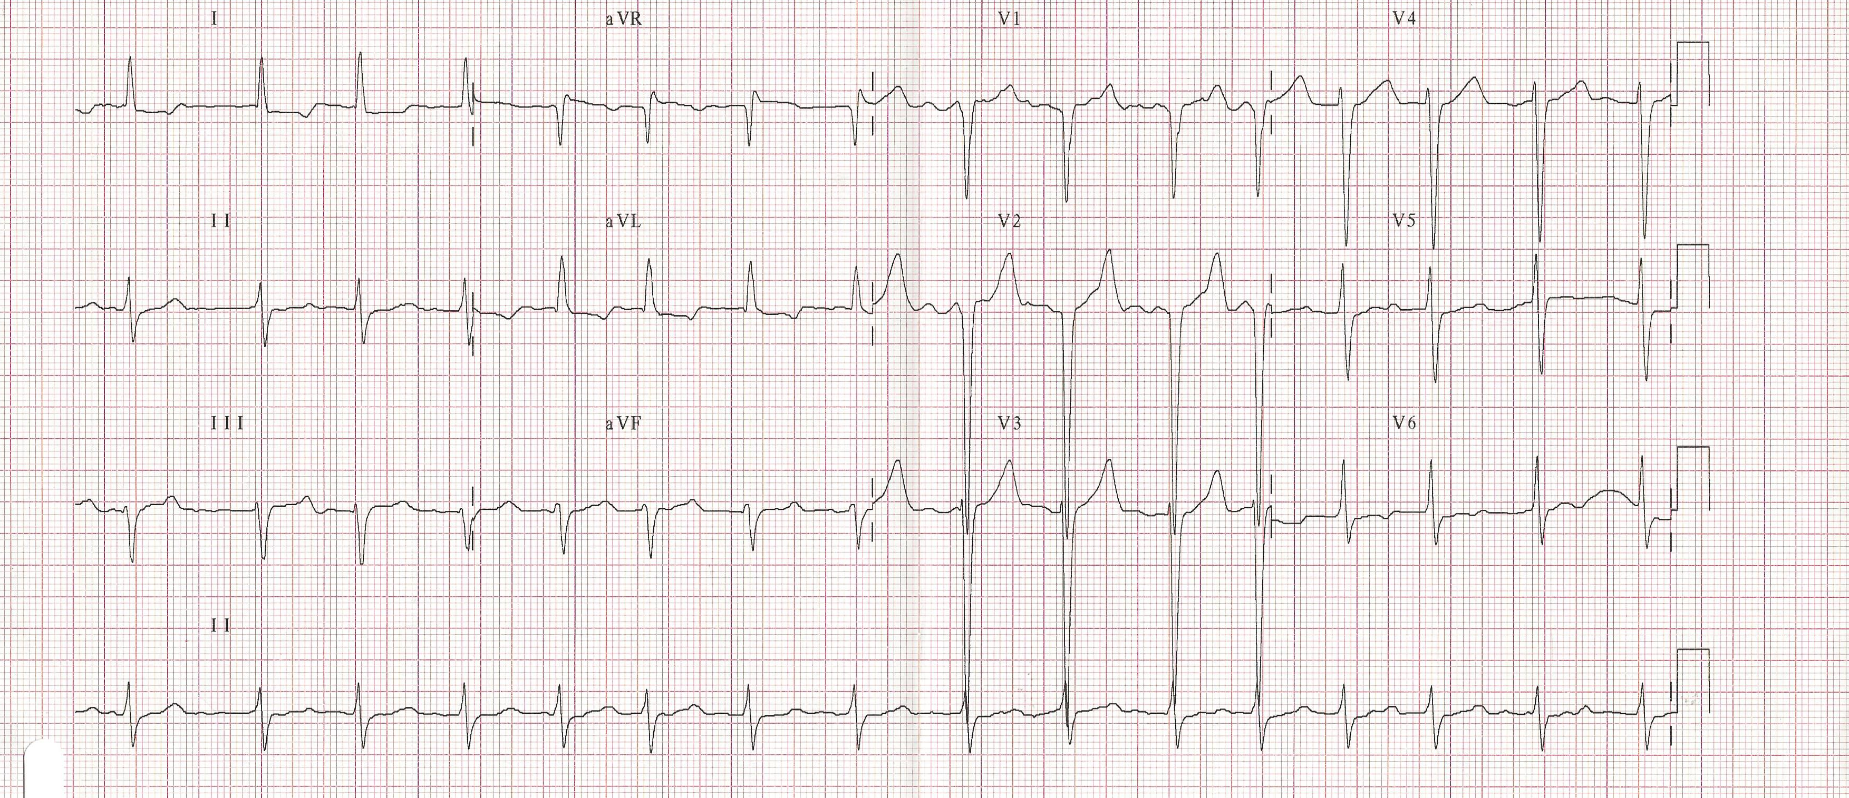
Caso clínico
Pruebas complementarias

Slide 87

Caso clínico
Problemas de nuestro paciente
  Psoriasis moderada – grave
  TA con mal control
  Dislipemia
  Obesidad
  Sedentarismo
  Prediabetes
  Síndrome metabólico
  Tabaquismo

Slide 88
Caso clínico
Problemas
  Psoriasis moderada – grave
    Planteamos cambio de tratamiento tópico a calcipotriol/betametasona crema
    Realizamos una interconsulta a Dermatología por la severidad de la afectación ( PASI: 9 BSA: 9 %)
  TA con mal control
  Dislipemia
  Obesidad
  Sedentarismo
  Prediabetes
  Síndrome metabólico
  Tabaquismo

Slide 89
Caso clínico
Problemas
  Psoriasis moderada – grave
  TA con mal control
  Dislipemia
  Obesidad
  Sedentarismo
  Prediabetes
  Síndrome metabólico
  Tabaquismo

Slide 90
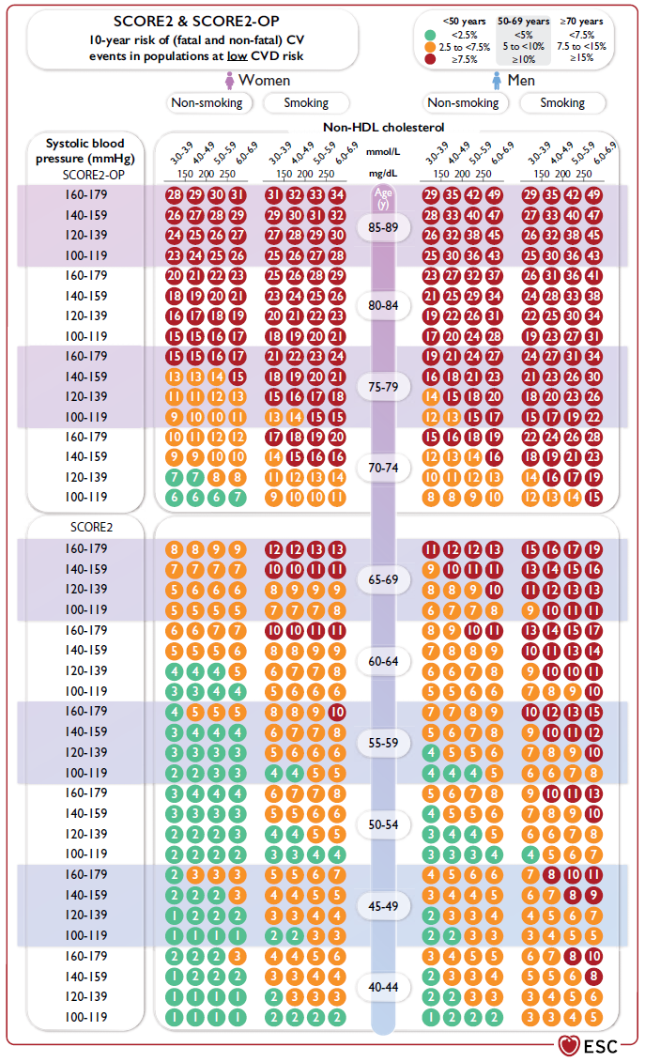
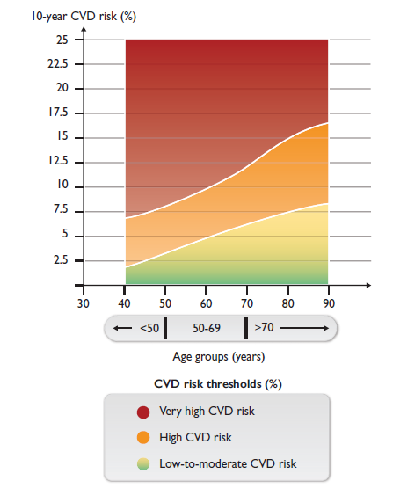
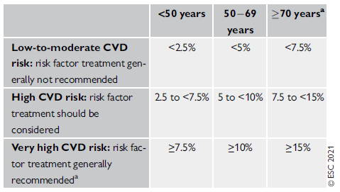
Caso clínico
Cuál es el RCV
Psoriasis con una afectación del 10 % de la superficie corporal o candidatos a fototerapia o terapia sistémica: factor corrector de multiplicación del RCV de 1,5.
2021 ESC Guidelines on cardiovascular disease prevention in clinical practice European Heart Journal (2021) 42, 3227-3337

Slide 91
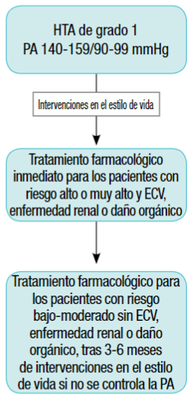
Caso clínico
Psoriasis e HTA
¿Precisa tratamiento antihipertensivo?
Willimams B, Mancia G et al. Guía ESC/ESH 2018 sobre el diagnóstico y tratamiento de la hipertensión arterial. Rev Esp Cardiol. 2019;72(2):160.e1-e78

Slide 92
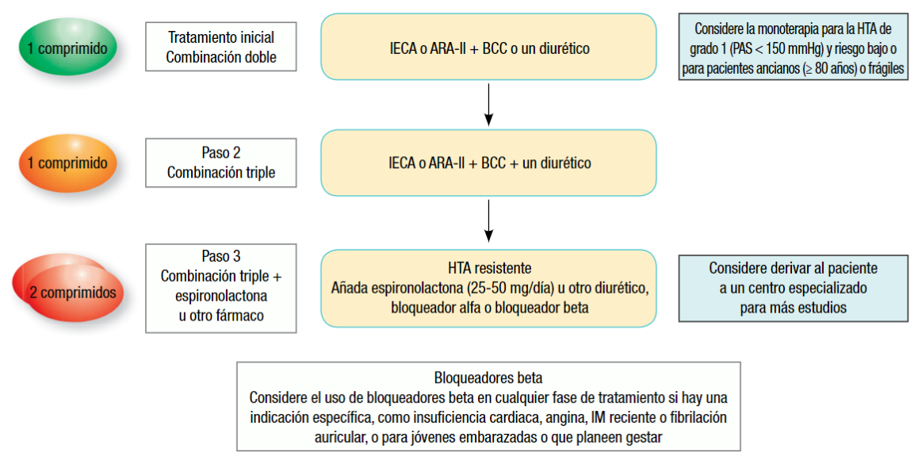
Caso clínico
Psoriasis y HTA
¿Con qué iniciamos tratamiento?
Willimams B, Mancia G et al. Guía ESC/ESH 2018 sobre el diagnóstico y tratamiento de la hipertensión arterial. Rev Esp Cardiol. 2019;72(2):160.e1-e78

Slide 93
Caso clínico
Problemas
  Psoriasis moderada – grave
  TA con mal control
  Dislipemia
  Obesidad
  Sedentarismo
  Prediabetes
  Síndrome metabólico
  Tabaquismo

Slide 94
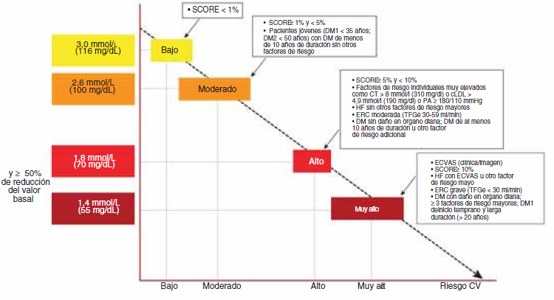
Caso clínico
Problemas
¿Cuál es su objetivo de tratamiento?
Guía ESC/EAS 2019 sobre el tratamiento de las dislipemias: modificación de los lípidos para reducir el riesgo cardiovascular. Rev Esp Cardiol. 2020;73(5):403.e1–403.e70

Slide 95
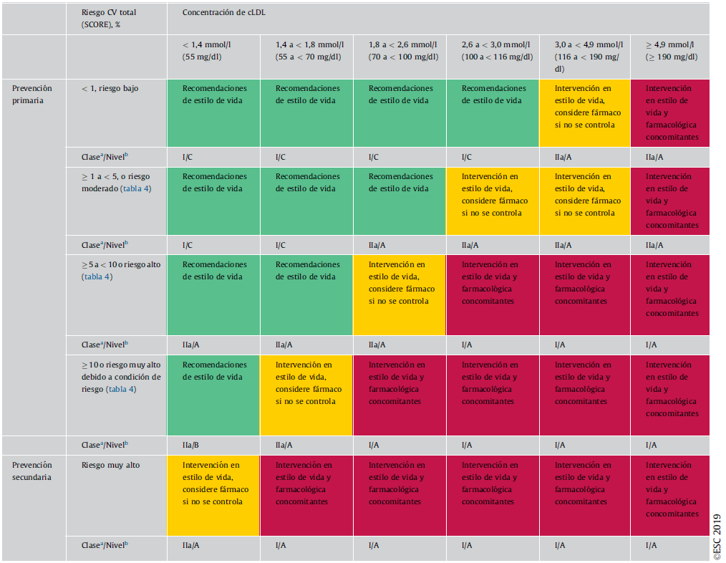
Caso clínico
¿Iniciamos tratamiento farmacológico?
Problemas
Guía ESC/EAS 2019 sobre el tratamiento de las dislipemias: modificación de los lípidos para reducir el riesgo cardiovascular. Rev Esp Cardiol. 2020;73(5):403.e1–403.e70

Slide 96
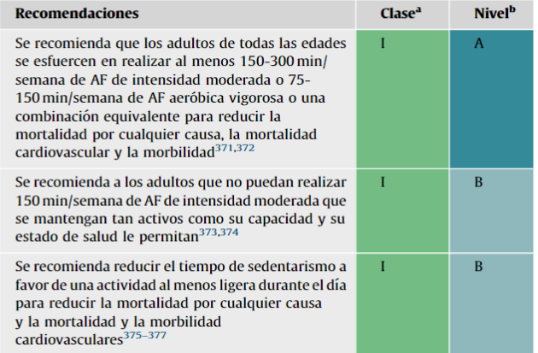
Caso clínico
Problemas
  Psoriasis moderada – grave
  TA con mal control
  Dislipemia
  Obesidad
  Sedentarismo
  Prediabetes
  Síndrome metabólico
  Tabaquismo
2021 ESC Guidelines on cardiovascular disease prevention in clinical practice European Heart Journal (2021) 42, 3227-3337

Slide 97
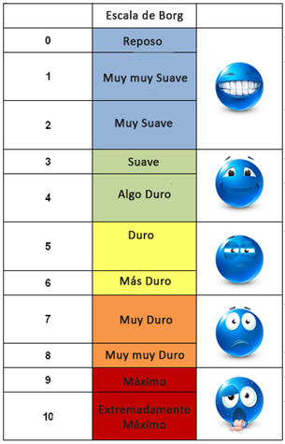
Caso clínico
Obesidad y sedentarismo
¿Cómo prescribimos el ejercicio físico?
  ¿Cómo controlar la intensidad?
    Frecuencia cardiaca máxima teórica (FCMt): frecuencia cardiaca máxima que puede alcanzar una persona durante un esfuerzo máximo.
      Fórmula de Tanaka
        FCMt= 208 - (0,7 x edad)
    Frecuencia cardiaca de entrenamiento:
      Fórmula de Karvonen
        FCE= [intensidad objetivo % x (FCM-FCB)] + FCB
    Intensidad objetivo: 60-75 % de la FCM
    Siempre con control subjetivo de la intensidad
      Escala de Borg modificada
Alemán, J.A. et al. SEH-LELHA Sociedad Española de Hipertensión. Liga Española para la Lucha contra la Hipertensión Arterial GUÍA PARA LA PRESCRIPCIÓN DE EJERCICIO FÍSICO

Slide 98
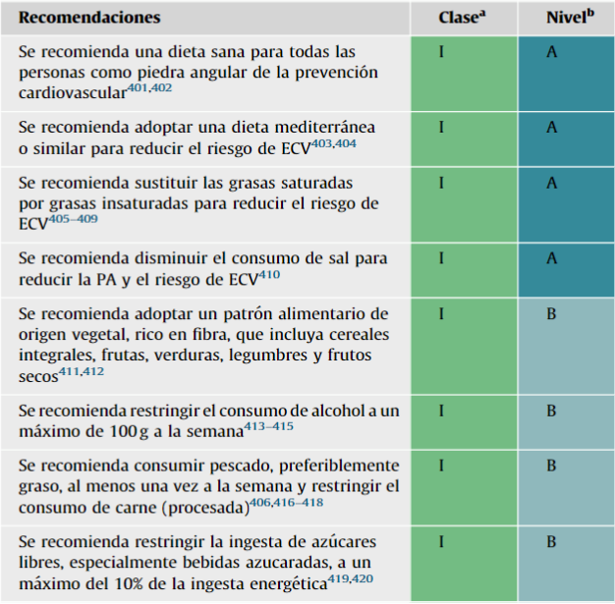
Caso clínico
Obesidad y sedentarismo
Objetivos:
  Reducción 0,5-1 kg/mes
  Perímetro abdominal:
    <94 cm en varones
    <80 cm en mujeres
  Promover ejercicio físico
  Promover una dieta saludable
2021 ESC Guidelines on cardiovascular disease prevention in clinical practice European Heart Journal (2021) 42, 3227-3337

Slide 99
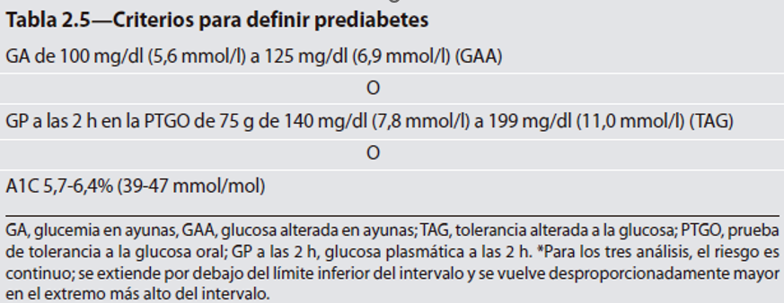
Caso clínico
Problemas
  Psoriasis moderada – grave
  TA con mal control
  Dislipemia
  Obesidad
  Sedentarismo
  Prediabetes
  Síndrome metabólico
  Tabaquismo
American Diabetes Association. Diabetes Care. 2022;45;Supp 1

Slide 100
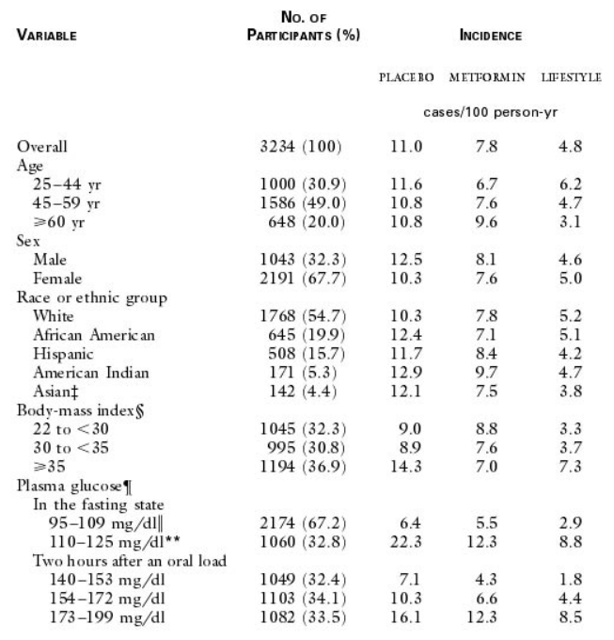
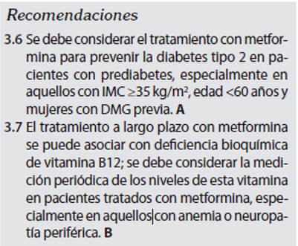
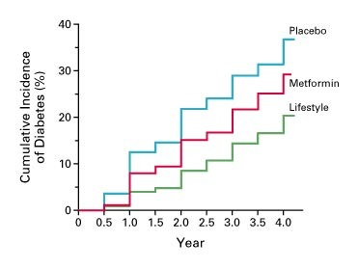
Caso clínico
Prediabetes
  Lifestyle changes and treatment with metformin both reduced the incidence of diabetes in persons at high risk. During initial follow-up in the Diabetes
  Prevention Program², metformin was as effective as lifestyle modification in participants with BMI ≥35 kg/m2 and in younger participants aged 25–44 years
American Diabetes Association. Diabetes Care. 2022;45;Supp 1
Reduction in the Incidence of Type 2 Diabetes with Lifestyle Intervention or Metformin N Engl J Med 2002; 346:393-403

Slide 101
Caso clínico
Prediabetes
Objetivos:
  Programa de intervención intensiva sobre los hábitos de vida.
  Lograr un descenso del 7 % del peso corporal y mantenerlo.
  Aumentar la actividad física de intensidad moderada al menos 150 min/semana (A).
2021 ESC Guidelines on cardiovascular disease prevention in clinical practice European Heart Journal (2021) 42, 3227-3337

Slide 102

Caso clínico
Síndrome metabólico
Criterios diagnósticos de síndrome metabólico:
  Circunferencia abdominal ≥102 cm (varones) o ≥ 88 cm (mujeres).
  cHDL < 40 mg/dl (varones) o < 50 mg/dl (mujeres).
  Glucemia en ayunas ≥ 100 mg/dl o tratamiento farmacológico.
  Triglicéridos ≥ 150 mg/dl
  PAS ≥130 o PAD ≥85 mmHg sin tratamiento farmacológico.

Slide 103

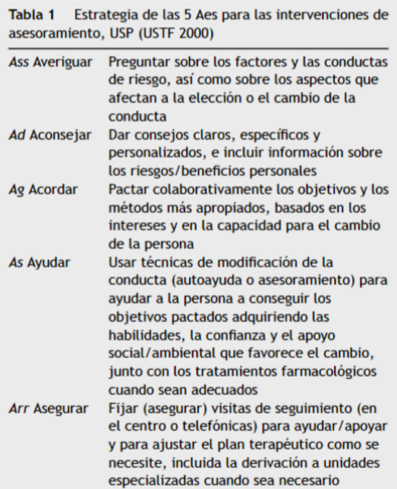
Caso clínico
Tabaquismo
  Psoriasis moderada – grave
  TA con mal control
  Dislipemia
  Obesidad
  Sedentarismo
  Prediabetes
  Síndrome metabólico
  Tabaquismo
Grupo de expertos del PAPPS. Recomendaciones sobre el estilo de vida R. Córdoba García, F. Camarelles Guillem, E. Muñoz Seco et al. Volume 52, Supplement 2, November 2020, Pages 32-43
2021 ESC Guidelines on cardiovascular disease prevention in clinical practice European Heart Journal (2021) 42, 3227-3337

Slide 104
Caso clínico
Decisiones tomadas
Planteamos cambio de tratamiento tópico a calcipotriol/betametasona crema.
Realizamos una interconsulta a Dermatología por la severidad de la afectación (PASI: 9 BSA: 9 %).
Iniciamos una combinación de antihipertensivos (ramipril/amlodipino) en una única toma y un único comprimido.
Inicio de combinación de 10 mg de rosuvastatina + 10 mg de ezetimiba.
Hacemos una recomendación dietética.
Hacemos una prescripción personalizada de ejercicio físico.
Inicio de metformina con dosis crecientes para mejorar la tolerancia hasta 850 mg 1-0-1.
Damos consejo antitabaco.

Slide 105
Salud mental

Slide 106
Salud mental y psoriasis
Las enfermedades crónicas aumentan el riesgo de patología psiquiátrica en los pacientes.
Las enfermedades crónicas cutáneas, por su visibilidad, tienen un gran impacto en la salud mental de los pacientes.
Tanto el dermatólogo como el médico de Atención Primaria deben ser conscientes y estar alerta frente a estas alteraciones.
Jalenques I. Et al. Acta Derm Venereol 2022:102:adv00769

Slide 107
Prevalencia de enfermedades psiquiátricas en pacientes con psoriasis
Alteraciones del sueño: 62 %
Disfunción sexual: 45,6 %
Alteraciones de la personalidad: 35 %
Ansiedad: 30 %
Depresión: 27,6 %
Abuso de sustancias: 24,8 %
Ferreira R. Et al. Psychiatria Danubina 2017;29:401-6

Slide 108
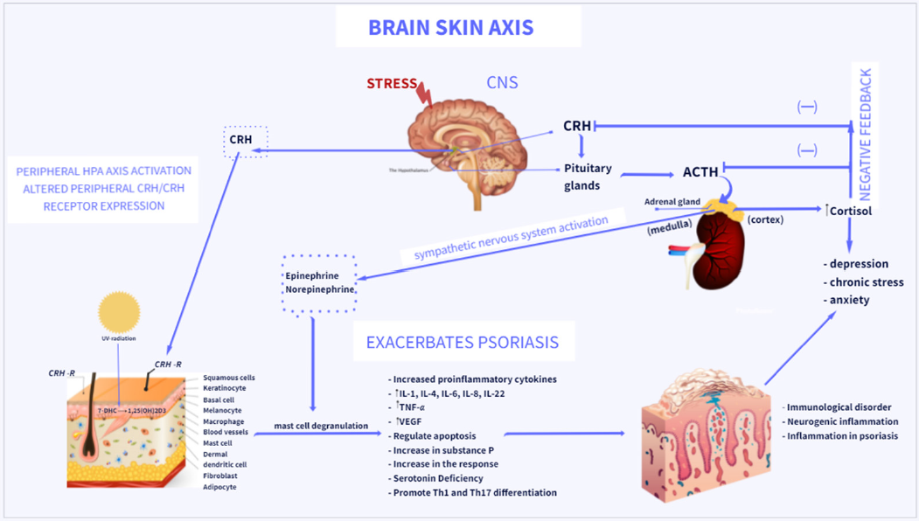
Hipótesis del eje cerebro-piel en la psoriasis
El cerebro recibe estímulo de estrés.
Libera CRH (hormona liberadora de corticotropina).
Los mastocitos cutáneos tienen receptores para la CRH que provocan su activación.
Esto provoca inflamación y empeoramiento de la psoriasis.
A su vez, las citoquinas implicadas en la psoriasis, especialmente TNF alfa e IL22, provocan respuestas en el cerebro que facilitan la ansiedad y la depresión.
Se crea un círculo que amplifica la respuesta.
Marek et al. Int J Mol Sci 2022;23:669

Slide 109
Ideación suicida y psoriasis
Los pacientes con psoriasis presentan un aumento de la incidencia de ideación suicida e intento de suicidio.
  Ideación suicida OR 2,05 (IC del 95 % 1,54-2,74).
  Intento de suicidio OR 1,32 (IC del 95 % 1,14-1,54).
Es especialmente frecuente en pacientes graves y pacientes jóvenes.
Es importante detectar estas situaciones y remitir a Psiquiatría.

Slide 110
Valoración de la salud mental del paciente con psoriasis
Se recomienda la valoración periódica del paciente mediante la anamnesis y el empleo de herramientas como los cuestionarios HADS.
Estos cuestionarios, validados en castellano, valoran el grado de ansiedad y depresión del paciente.
Si puntúan más de ocho, debe derivarse el paciente a salud mental.
También si en cualquier momento se detecta ideación suicida.
Dauden et al. JEADV 2018;32:2058-73

Slide 111
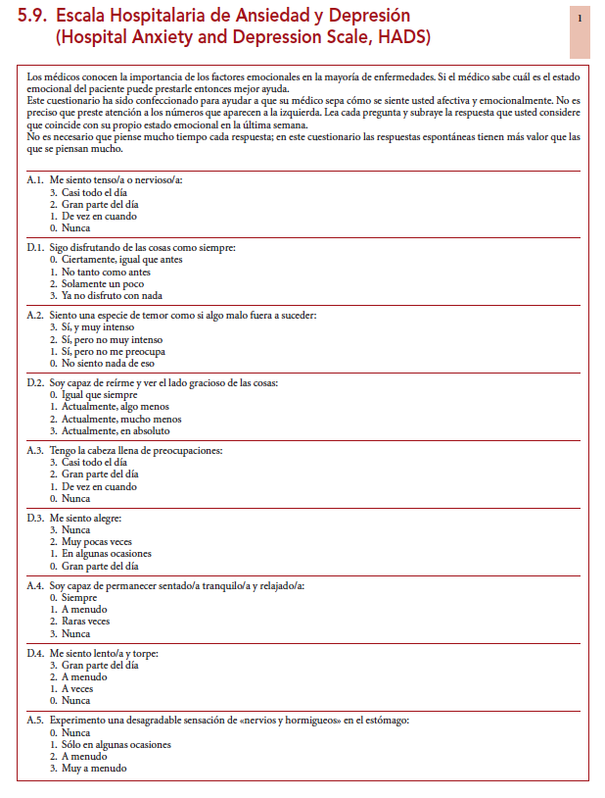
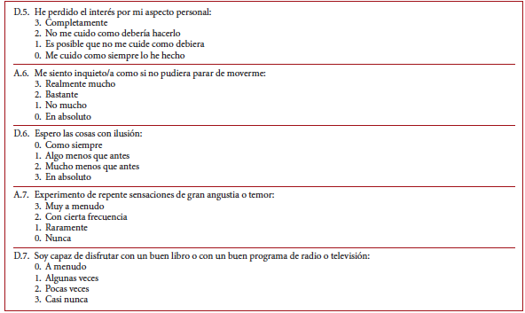

Slide 112
Otras comorbilidades

Slide 113
Osteoporosis
Incidencia
  HR 2,92 (IC del 95 % 2,89-3,06) para osteoporosis.
  HR 2,35 (IC del 95 % 2,19-2,53) para fractura patológica.
  Más incidencia cuanto más grave es la psoriasis.
Mecanismo
  TNF alfa activa al osteoclasto.
  IL-17 e IL-23 favorecen la diferenciación del osteoclasto.
Tashiro T et al, Int J Mol Sci 2022;23:4457

Slide 114
Enfermedad renal crónica
Incidencia
  HR global 1,05.
  HR pacientes graves 1,58.
  HR en pacientes con artritis 1,64.
Mecanismo
  Factores relacionados con la incidencia de HTA o DM en los pacientes con psoriasis.
  Factores derivados de tratamientos clásicos, como la ciclosporina.
  Factores relacionados con la propia enfermedad, como el papel de la IL 17 A en el daño renal.
Tashiro T et al, Int J Mol Sci 2022;23:4457

Slide 115
Uveitis
Incidencia
  HR 1,38 psoriasis leve.
  HR 1,40 psoriasis grave.
  HR 1,50 en artritis psoriásica.
Mecanismo
  Se ha implicado en su etiopatogenia tanto la IL-17 A como TNF alfa.
Tashiro T et al, Int J Mol Sci 2022;23:4457

Slide 116
Enfermedad pulmonar obstructiva crónica
Incidencia
  HR 2,35.
  Mayor incidencia en psoriasis grave y mayores de 50 años.
Mecanismo.
Posible papel del tabaquismo.
Se han implicado también citoquinas proinflamatorias, como TNF alfa e IL 17.
Tashiro T et al, Int J Mol Sci 2022;23:4457

Slide 117
Enfermedad inflamatoria intestinal
 | Crohn | Colitis ulcerosa
Psoriasis | 1,94 | 1,72
Psoriasis leve | 1,78 | 1,49
Psoriasis grave | 2,56 | 1,56
Artritis psoriásica | 3,43 | 2,43
Algunos estudios no encuentran relación con la colitis ulcerosa.
Existen tratamientos eficaces, tanto en Crohn como en psoriasis, como los anti-TNF, ustekinumab o anti-IL23.
Egeberg et al. Br J Dermatol 2016;175:487-92

Slide 118
Mortalidad por cáncer
Incidencia
  RR 1,18 en cualquier psoriasis.
  RR 1,22 en psoriasis grave.
  Incidencia aumentada de cáncer de hígado, esofágico, páncreas.
Mecanismo
  Numerosos factores de confusión, como hábitos tóxicos, estilo de vida, tratamientos inmunosupresores.
Trafford AM et al. JAMA Dermatol 2019;155:1390-1403

Slide 119
Neoplasias hematológicas
 | HR
Hodgkin | 1.71
Linfoma no Hodgkin | 1.27
Mieloma múltiple | 1.32
Leucemia | 1.28
Linfoma cutáneo de células T | 6.22
Parece existir una relación entre linfoma y psoriasis independiente de otros factores, especialmente con el linfoma cutáneo de células T.
Bellinato et al. J Am Acad Dermatol 2022;86:86-96

Slide 120
Conclusiones
El dermatólogo y el médico de primaria deben estar atentos a la aparición de síntomas de depresión, ansiedad o ideación suicida en estos pacientes.
Es necesario conocer la posibilidad de aparición de síntomas de otras comorbilidades para tomar las decisiones terapéuticas y derivar al especialista correspondiente.

